Slide 1
第 2 章 物理层
We would like to be able to give you a one-sentence definition of the Internet, a definition that you can take home and share with your family and friends.
Alas, the Internet is very complex and ever changing, both in terms of its hardware and software, as well as in the services it provides.

Slide 2
第 2 章 物理层
2.1 物理层的基本概念
2.2 数据通信的基础知识
数据通信系统的模型
有关信道的几个基本概念
信道的极限容量
2.3 物理层下面的传输媒体
导引型传输媒体
非导引型传输媒体
2.4 信道复用技术
频分复用、时分复用和统计时分复用
波分复用
码分复用
2.5 数字传输系统
2.6 宽带接入技术
ADSL技术
光纤同轴混合网(HFC 网)
FTTx 技术

Slide 3
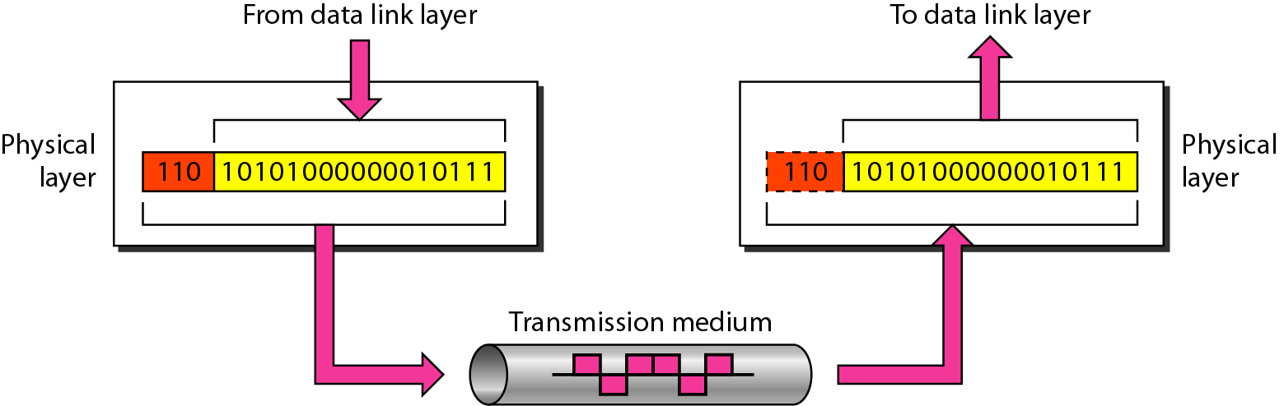
Figure Physical layer
接口
物理层的主要任务描述为: 确定它与传输媒体的接口的一些特性。
物理层考虑怎样才能在连接各种计算机的传输媒体上传输数据比特流，而不是指传输媒体。

Slide 4
物理层的基本概念
物理层考虑的是怎样才能在连接各种计算机的传输媒体上传输数据比特流，而不是指具体的传输媒体。
物理层的作用是要尽可能地屏蔽掉不同传输媒体和通信手段的差异。
用于物理层的协议也常称为物理层规程(procedure)。

Slide 5
2.1 物理层的基本概念
物理层的主要任务描述为: 确定它与传输媒体的接口的一些特性，即：
机械特性 指明接口所用接线器的形状和尺寸、引线数目和排列、固定和锁定装置等等。
电气特性 指明在接口电缆的各条线上出现的电压的范围。
功能特性 指明某条线上出现的某一电平的电压表示何种意义。
过程特性 指明对于不同功能的各种可能事件的出现顺序。

Slide 6
第2章 物理层
2.1 物理层的基本概念
2.2 数据通信的基础知识
数据通信系统的模型
有关信道的几个基本概念
信道的极限容量
2.3 物理层下面的传输媒体
导引型传输媒体
非导引型传输媒体
2.4 信道复用技术
频分复用、时分复用和统计时分复用
波分复用
码分复用
2.5 数字传输系统
2.6 宽带接入技术
ADSL技术
光纤同轴混合网(HFC 网)
FTTx 技术

Slide 7
数据通信系统的模型
数据通信系统
输入
汉字
数字比特流
模拟信号
模拟信号
数字比特流
显示
汉字
公用电话网
PC 机
调制解调器
调制解调器
PC 机
源系统
传输系统
目的系统
源点
发送器
传输
系统
接收器
终点
输入信息
输入数据
发送
的信号
接收
的信号
输出数据
输出信息

Slide 8
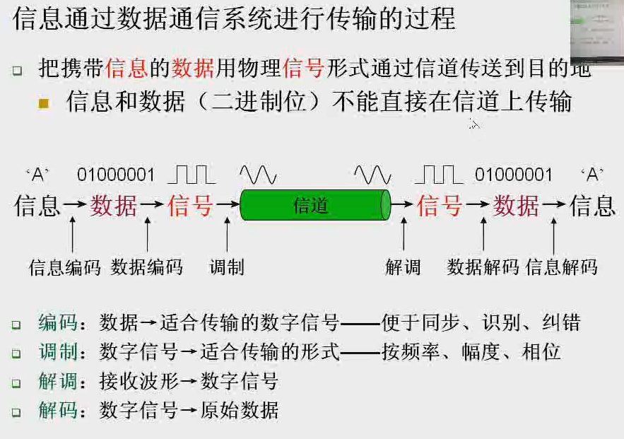
数据通信系统的模型
composite analog signals
Notes:
信息编码：信源编码
数据编码：信道编码

Slide 9
几个术语
数据 (data) —— 运送消息的实体。
信号 (signal) —— 数据的电气的或电磁的表现。
模拟信号 (analogous signal) —— 代表消息的参数的取值是连续的。
数字信号 (digital signal) —— 代表消息的参数的取值是离散的。
码元 (code) —— 在使用时间域（或简称为时域）的波形表示数字信号时，代表不同离散数值的基本波形。

Slide 10
几个术语
调制 —— 把数字信号转换为模拟信号的过程。
解调 —— 把模拟信号转换为数字信号的过程。

Slide 11
模拟的和数字的数据、信号
模拟数据
放大器
调制器
模拟信号
Pulse Code Modulation
模拟数据
PCM
编码器
数字信号
数字数据
调制器
模拟信号
数字数据
数字
发送器
数字信号

Slide 12
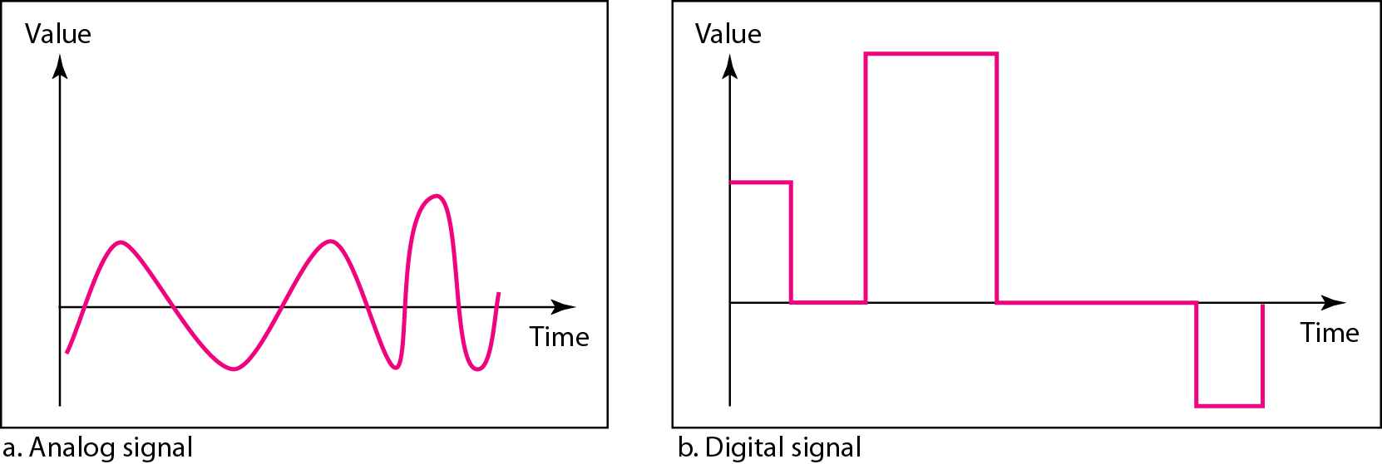
Comparison of analog and digital signals

Slide 13
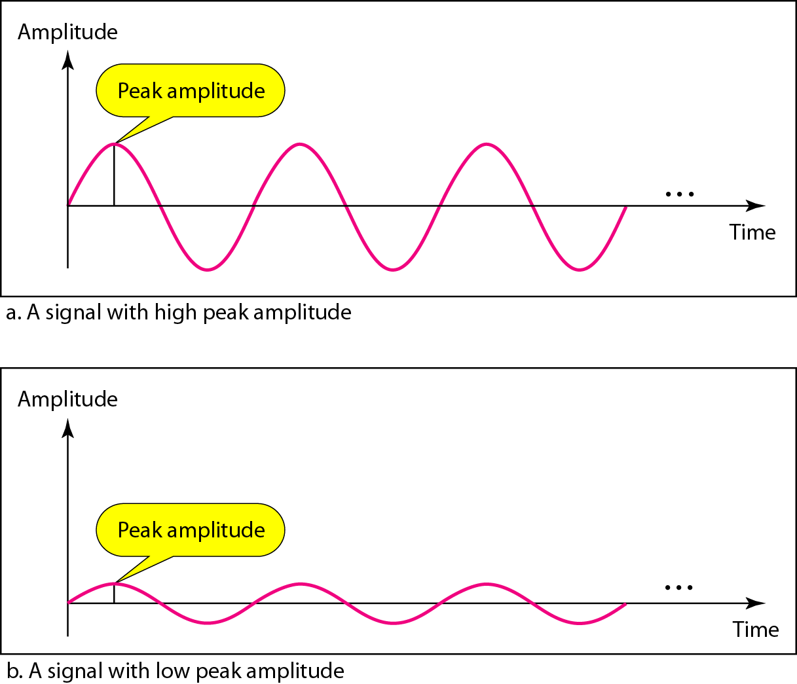
Two signals with the same phase and frequency, but different amplitudes

Slide 14
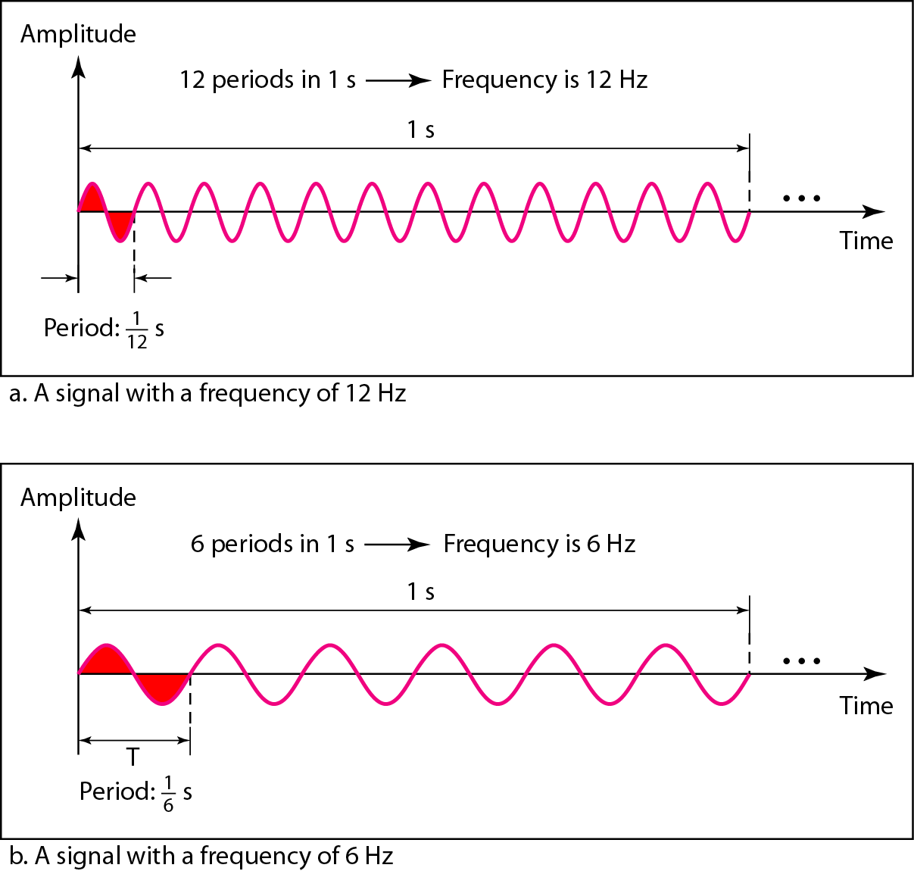
Two signals with the same amplitude and phase, but different frequencies

Slide 15
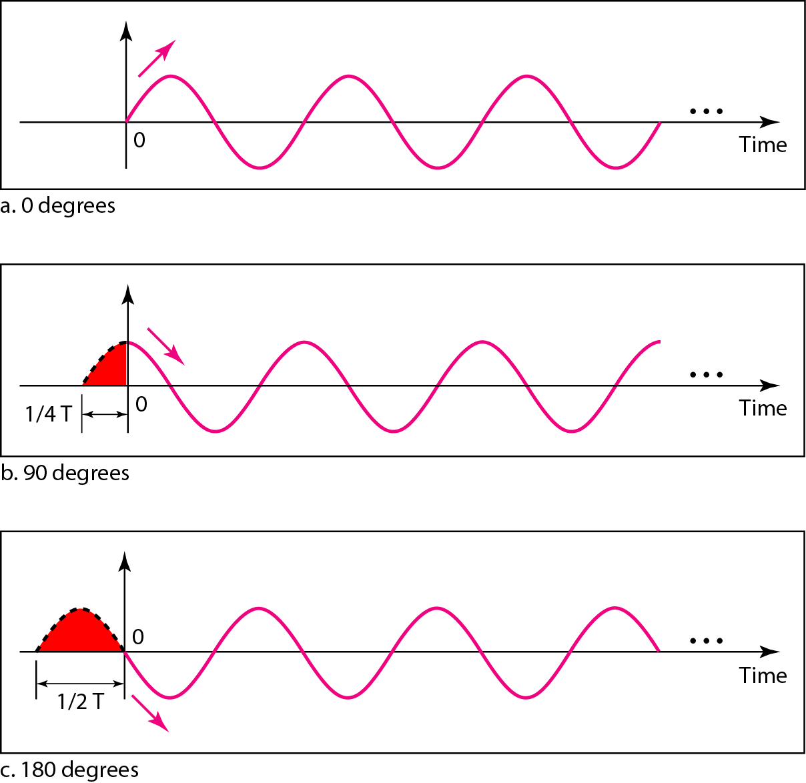
Three sine waves with the same amplitude and frequency, but different phases

Slide 16
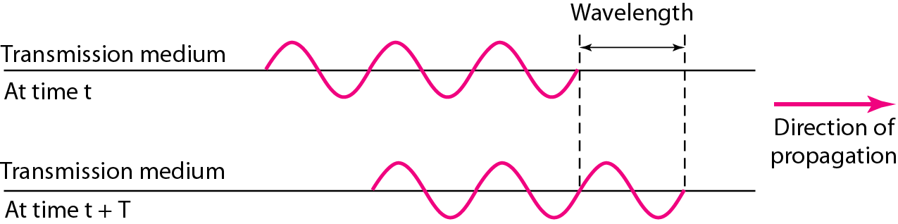
Wavelength
Figure wavelength and period
Wavelength is another characteristic of a signal traveling through a transmission medium.
Wavelength binds the period or the frequency of a simple sine wave to the propagation speed of the medium.

Slide 17
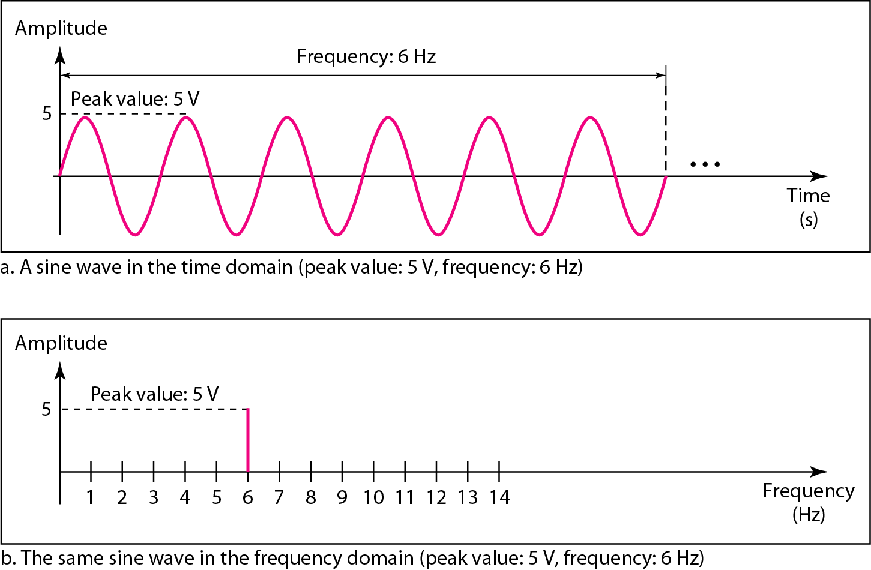
The time-domain and frequency-domain plots of a sine wave

Slide 18
Composite digitals
A single-frequency sine wave is not useful in data communications;
we need to send a composite signal, a signal made of many simple sine waves.
In the early 1900s, the French mathematician Jean-Baptiste Fourier (傅立叶) showed that any composite signal is actually a combination of simple sine waves with different frequencies, amplitudes, and phases.

Slide 19
Composite digitals
where f = 1/T is the fundamental frequency, a_{n} and b_{n} are the sine and cosine amplitudes of the nth harmonics (terms), and c is a constant.
Such a decomposition is called a Fourier series (序列).
From the Fourier series, the function can be reconstructed;
that is, if the period, T, is known and the amplitudes are given, the original function of time can be found by performing the sums of the equation above.
Notes:
cos(a)= sin(pi/2-a)= -sin(a-pi/2)

Slide 20
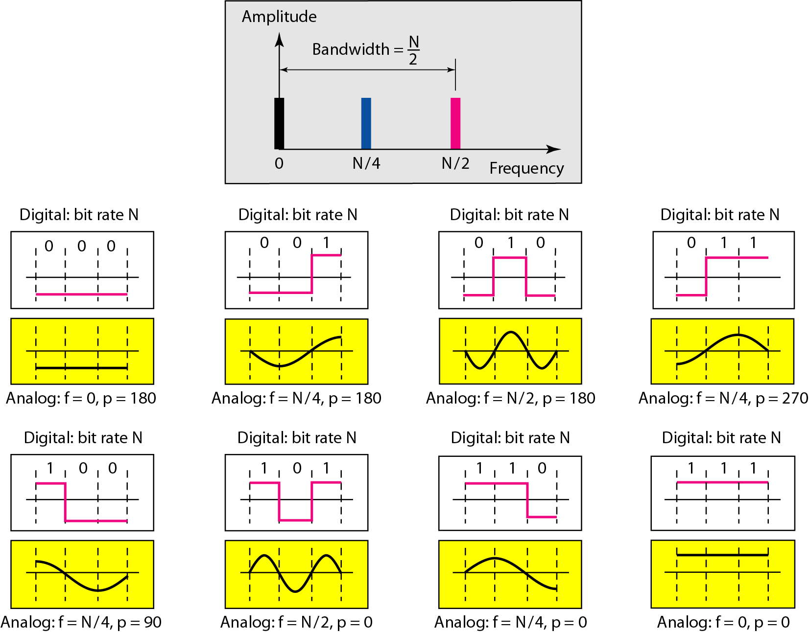
Figure Rough approximation of a digital signal
using the first harmonic for the worst case.

Slide 21
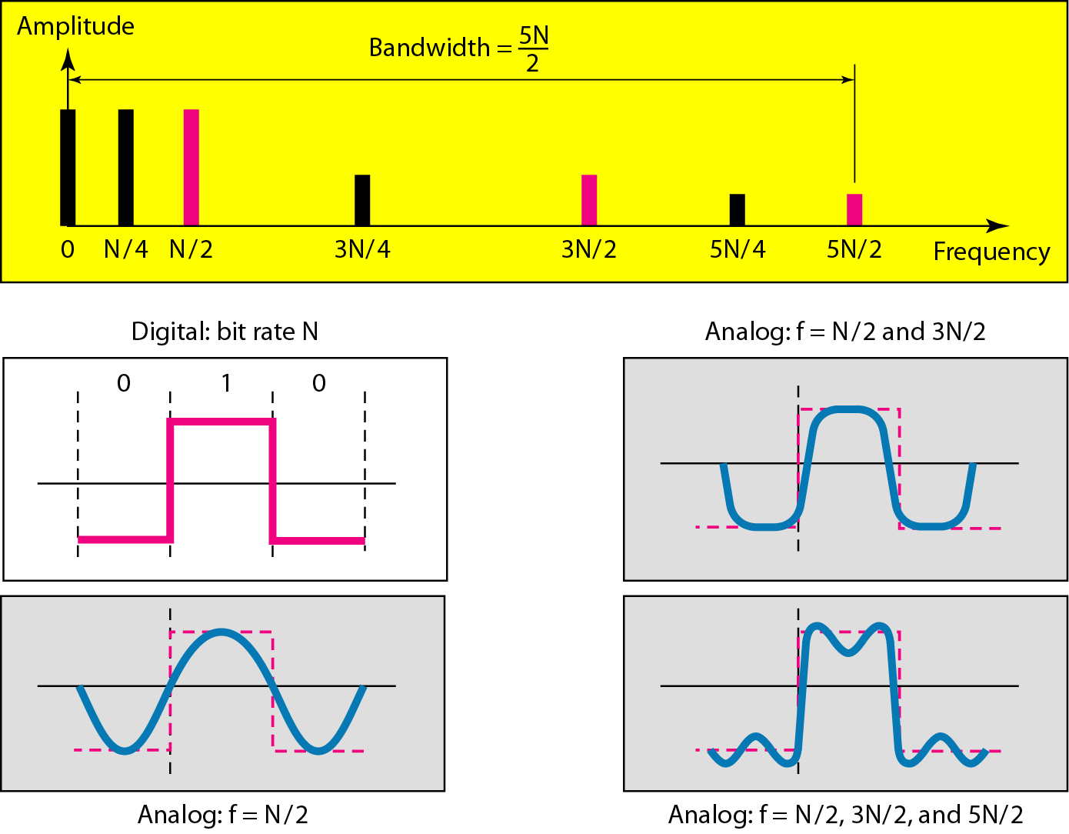
Simulating a digital signal with first three harmonics (谐波)

Slide 22
Fourier transformation

Slide 23
Fourier transformation
Notes:
sin(a)*cos(b)=1/2[sin(a+b)+sin(a-b)]

Slide 24
Fourier transformation

Slide 25
Fourier analysis
The results of performing these operations are as follows:
To see what all this has to do with data communications, let us consider a specific example:
the transmission of the ASCII character ''b'' encoded in an 8-bit byte.
The bit pattern that is to be transmitted is 01100010.
The left-hand part of the following figure (a) shows the voltage output by the transmitting computer.
Notes:
ASCII: American Standard Code for Information Interchange

Slide 26
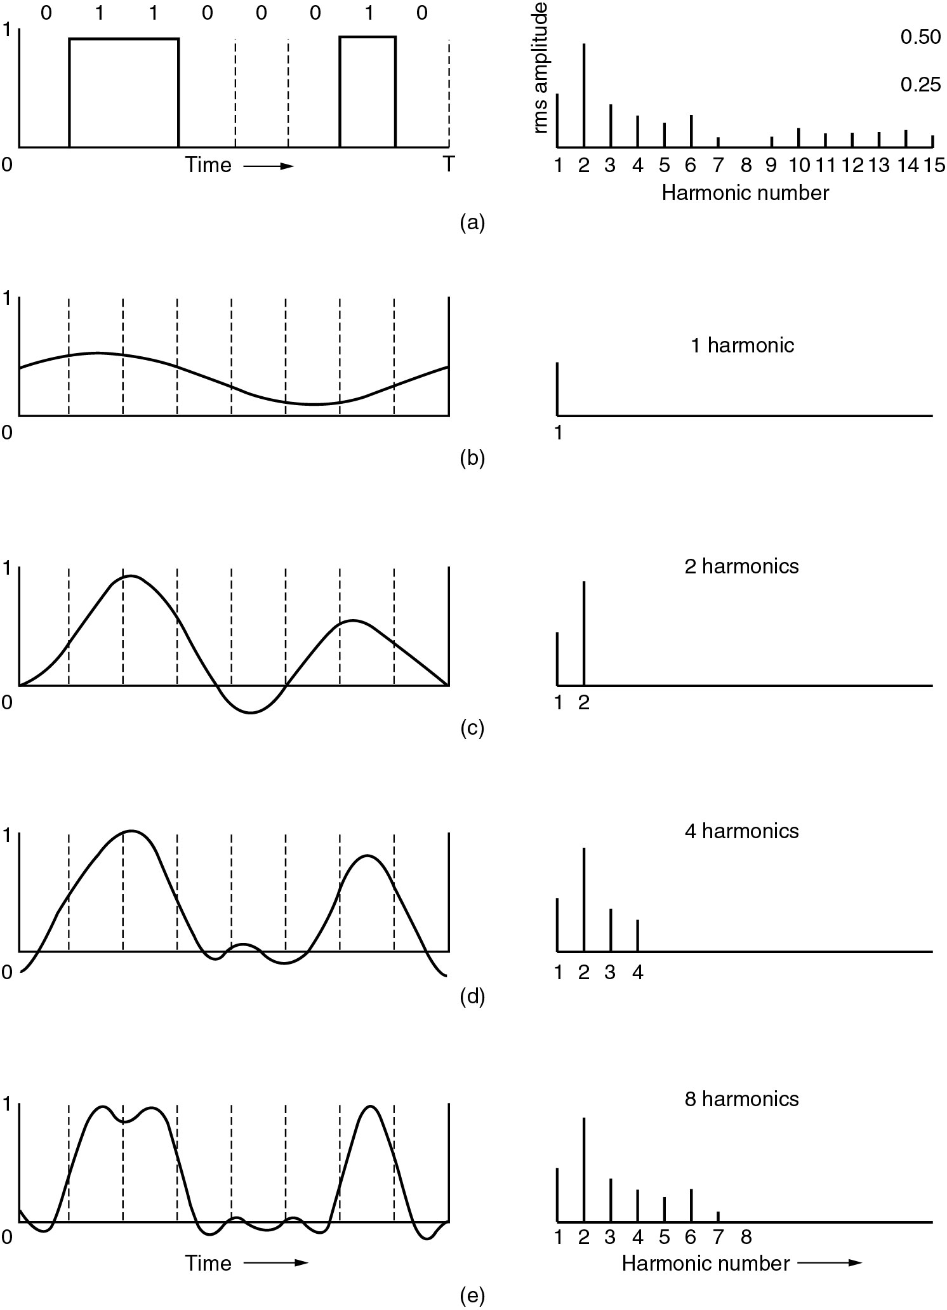
Fourier analysis
(a) A binary signal and its root-mean-square Fourier amplitudes.
(b) – (c) Successive approximations to the original signal.

Slide 27
Fourier analysis
The root-mean-square (均方根) amplitudes, , for the first few terms are shown on the right-hand side of the Figure.
These values are of interest because their squares are proportional to the energy transmitted at the corresponding frequency.

Slide 28
Fourier analysis
(d) – (e) Successive approximations to the original signal.

Slide 29
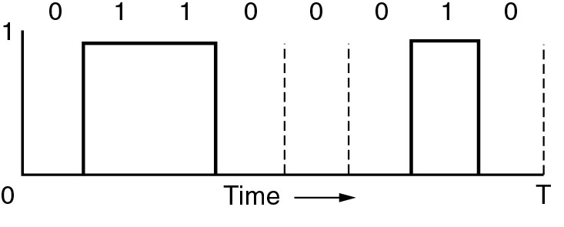
Fourier analysis

Slide 30
Fourier analysis

Slide 31
Fourier analysis

Slide 32
Fourier analysis
The Fourier analysis of this signal yields the coefficients:
Notes:
1+1/2+1/3+1/4+... 分段 =1+1/2+(1/3+1/4)+(1/5+1/6+1/7+1/8)+(1/9+1/10...+1/16)+... 放缩法，每个括号里统一分母 >1+1/2+(1/4+1/4)+(1/8+1/8+1/8+1/8)+(1/16+1/16...+1/16)+... =1+1/2+2/4+4/8+8/16... =1+1/2+1/2+1/2+... 有无穷多个1/2 所以是趋于无穷大的

Slide 34
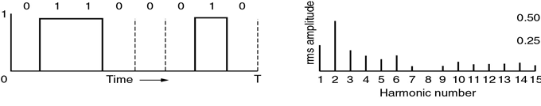
Examples

Slide 35
Composite digitals
A composite signal can be periodic or nonperiodic.
If the composite signal is periodic, the decomposition gives a series of simple sine waves with discrete frequencies — frequencies that have integer values (1, 2, 3, and so on);
If the composite signal is nonperiodic, the decomposition gives a combination of sine waves with continuous frequencies, frequencies that have real values.

Slide 36
Composite digitals
The next figure shows a periodic composite signal with frequency f.
This type of signal is not typical of those found in data communications.
We can consider it to be three alarm systems, each with a different frequency.
The analysis of this signal can give us a good understanding of how to decompose signals.

Slide 37
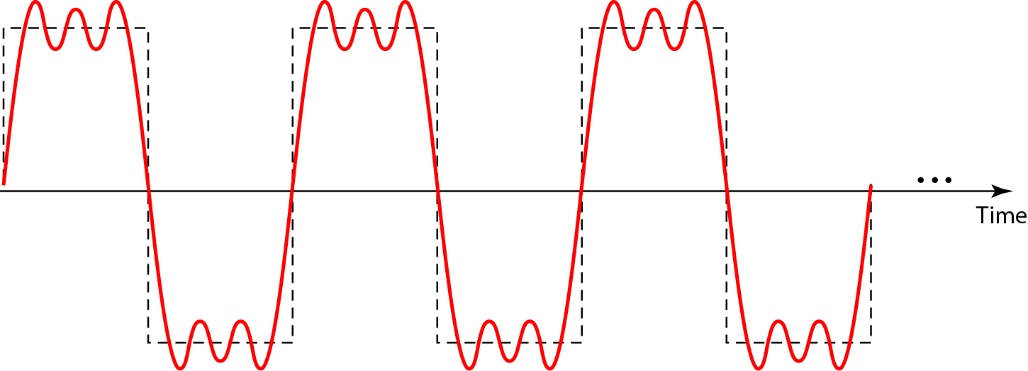
A composite periodic signal

Slide 38
A composite periodic signal
It is very difficult to manually decompose this signal into a series of simple sine waves.
However, there are tools, both hardware and software, that can help us do the job.

Slide 39
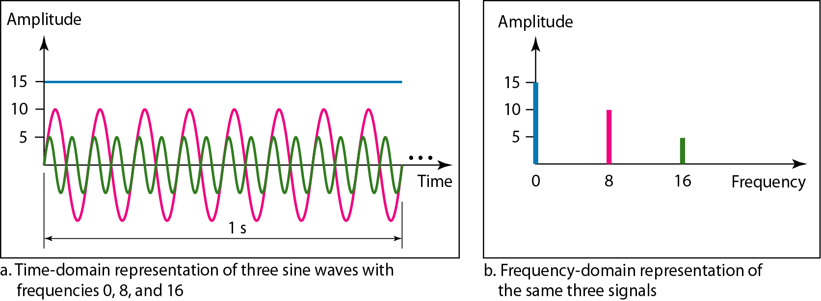
The time domain and frequency domain of three sine waves

Slide 40
A nonperiodic composite digitals
The next figure shows a nonperiodic composite signal.
It can be the signal created by a microphone or a telephone set when a word or two (简单的交谈) is pronounced.
In this case, the composite signal cannot be periodic, because that implies that we are repeating the same word or words with exactly the same tone.

Slide 41
A nonperiodic composite digitals
In a time-domain representation of this composite signal, there are an infinite number of simple sine frequencies.
Although the number of frequencies in a human voice is infinite, the range is limited.
A normal human being can create a continuous range of frequencies between 0 and 4 kHz.

Slide 42
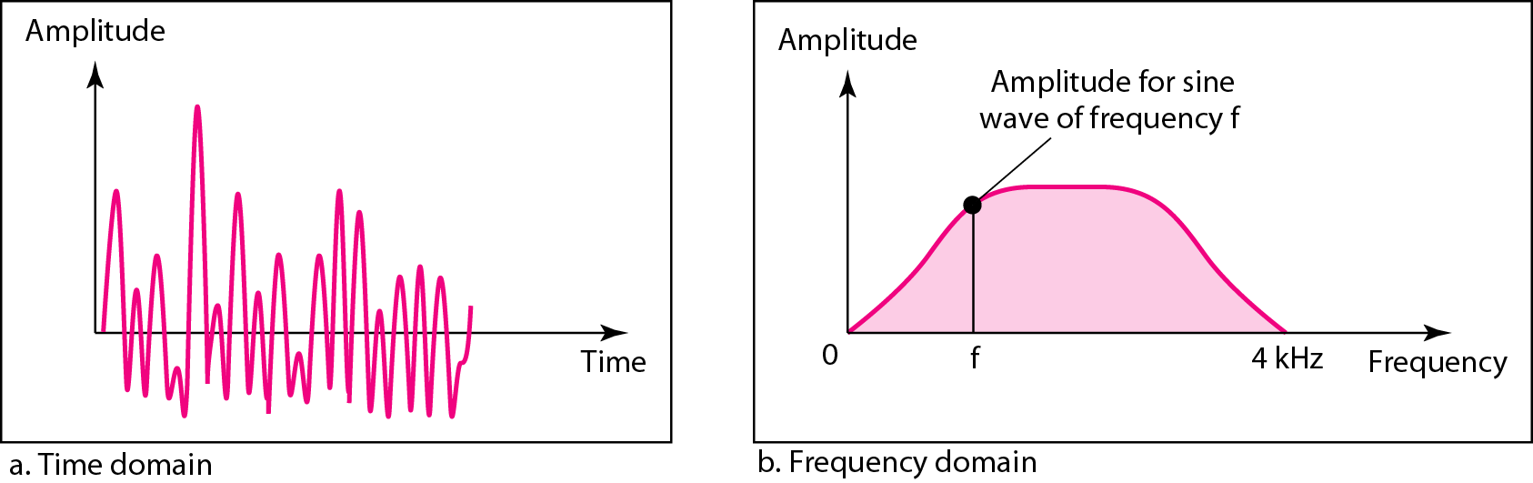
The time and frequency domains of a nonperiodic signal

Slide 43
Bandwidth
The range of frequencies contained in a composite signal is its bandwidth.
The bandwidth is normally a difference between two numbers.
The bandwidth of a composite signal is the difference between the highest and the lowest frequencies contained in that signal.

Slide 44
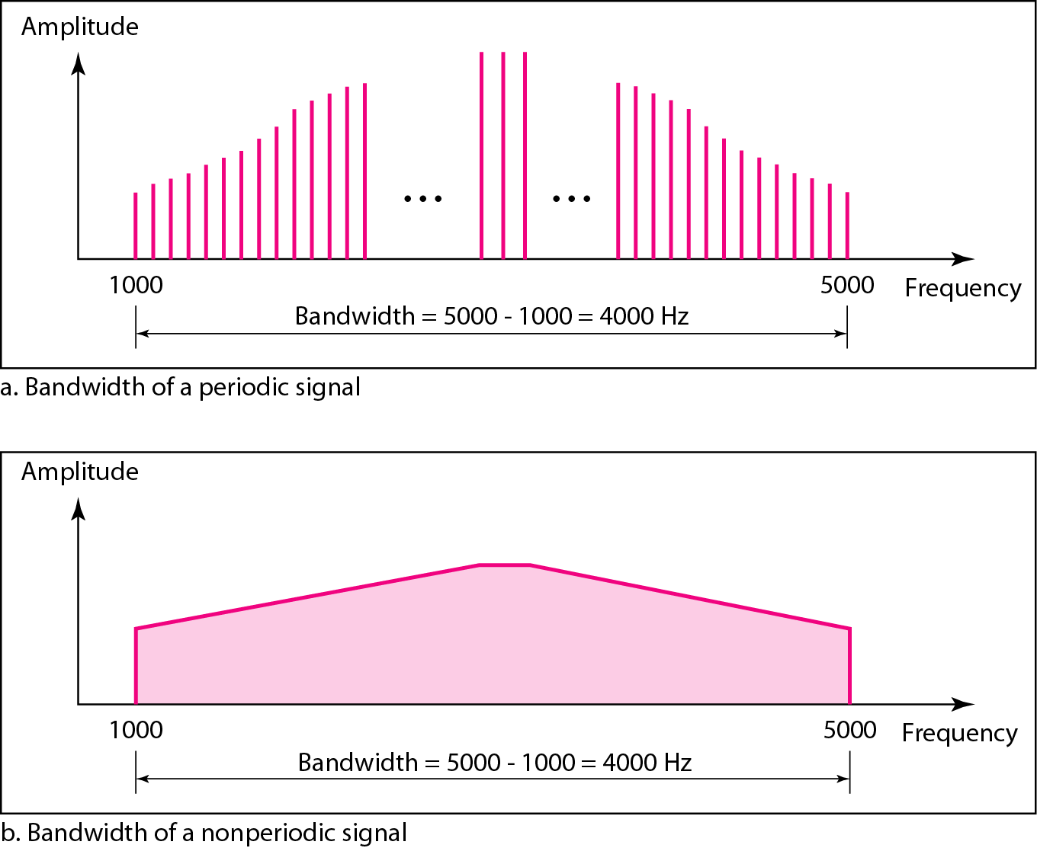
The bandwidth of periodic and nonperiodic composite signals

Slide 45
cutoff frequency and effective bandwidth
(a) A binary signal and its root-mean-square Fourier amplitudes.
(b) – (c) Successive approximations to the original signal.
Notes:
No transmission facility can transmit signals without losing some power in the process.
If all the Fourier components were equally diminished, the resulting signal would be reduced in amplitude but not distorted [i.e., it would have the same nice squared-off shape as Fig. 2-1(a)].
Unfortunately, all transmission facilities diminish different Fourier components by different amounts, thus introducing distortion.
Usually, for a wire, the amplitudes are transmitted mostly undiminished from 0 up to some frequency f_{c} [measured in cycles/sec or Hertz (Hz)], with all frequencies above this cutoff frequency attenuated.
The width of the frequency range transmitted without being strongly attenuated is called the bandwidth.
In practice, the cutoff is not really sharp, so often the quoted bandwidth is from 0 to the frequency at which the received power has fallen by half.
The bandwidth is a physical property of the transmission medium that depends on, for example, the construction, thickness, and length of a wire or fiber.
Filters are often used to further limit the bandwidth of a signal.
802.11 wireless channels are allowed to use up to roughly 20 MHz, for example, so 802.11 radios filter the signal bandwidth to this size.
As another example, traditional (analog) television channels occupy 6 MHz each, on a wire or over the air.
This filtering lets more signals share a given region of spectrum, which improves the overall efficiency of the system.
It means that the frequency range for some signals will not start at zero, but this does not matter.
The bandwidth is still the width of the band of frequencies that are passed, and the information that can be carried depends only on this width and not on the starting and ending frequencies.
Signals that run from 0 up to a maximum frequency are called baseband signals.
Signals that are shifted to occupy a higher range of frequencies, as is the case for all wireless transmissions, are called passband signals.

Slide 46
第2章 物理层
2.1 物理层的基本概念
2.2 数据通信的基础知识
数据通信系统的模型
有关信道的几个基本概念
信道的极限容量
2.3 物理层下面的传输媒体
导引型传输媒体
非导引型传输媒体
2.4 信道复用技术
频分复用、时分复用和统计时分复用
波分复用
码分复用
2.5 数字传输系统
2.6 宽带接入技术
ADSL技术
光纤同轴混合网(HFC 网)
FTTx 技术

Slide 47
有关信号的几个基本概念
从通信的双方信息交互的方式来看，可以有以下三种基本方式：
单向通信 (单工通信, simplex ) —— 只能有一个方向的通信而没有反方向的交互。
双向交替通信 (半双工通信, half-duplex) —— 通信的双方都可以发送信息，但不能双方同时发送 (当然也就不能同时接收)。
双向同时通信 (全双工通信, full duplex) —— 通信的双方可以同时发送和接收信息。

Slide 48
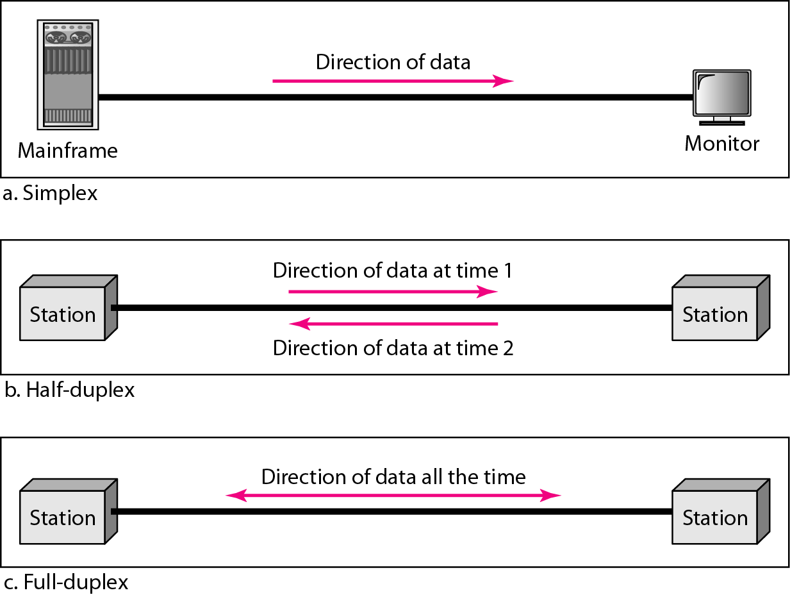
有关信号的几个基本概念

Slide 49
基带(baseband)信号和带通(bandpass)信号
基带信号(即基本频带信号) —— 来自信源的信号。像计算机输出的代表各种文字或图像文件的数据信号都属于基带信号。
基带信号往往包含有较多的低频成分，甚至有直流成分，而许多信道并不能传输这种低频分量或直流分量。
为了解决这一问题，必须对基带信号进行调制(modulation)。
带通信号 —— 把基带信号经过载波调制后，把信号的频率范围搬移到较高的频段以便在信道中传输 (即仅在一段频率范围内能够通过信道)。

Slide 50
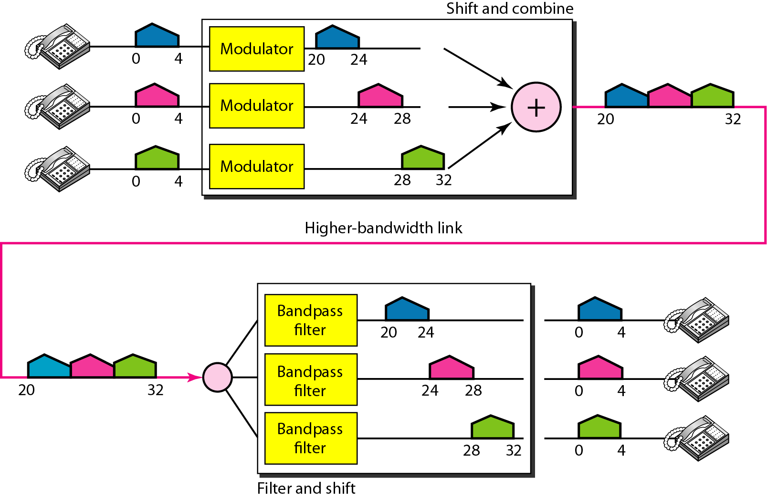
baseband信号和passband信号
bandpass
baseband
宽带信号

Slide 51
几种最基本的调制方法
调制可分为两个大类。
一类是仅仅对基带信号的波形进行变换，使它能够与信道特性(channel characteristics)相适应。
变换后的信号仍然是基带信号，这类调制称为基带调制；
由于这种基带调制把数字信号变换为另一种形式的数字信号，因此大家更愿意把这种过程称为编码；
属于数字传输的范畴。

Slide 52
几种最基本的调制方法
另一类则需要使用载波进行调制，把基带信号的频谱范围搬移到较高的频段以便在信道中传输。
经过载波调制后的信号称为带通信号(bandpass signal)，而使用载波的调制称为带通调制。
属于模拟传输的范畴。

Slide 53
基带(baseband)信号和宽带(broadband)信号
基带信号可分为基带数字信号和基带模拟信号。
基带数字信号就是将数字信号 1 或 0 直接用两种不同的电压来表示，然后送到线路上去传输。
宽带信号则是将基带信号进行调制后形成的频分复用模拟信号。

Slide 54
(1) 常用编码方式
不归零制：正电平代表 1，负电平代表 0。
归零制：正脉冲代表 1，负脉冲代表 0。
曼彻斯特编码：位周期中心的向下跳变代表 1，位周期中心的向上跳变代表 0。但也可反过来定义。
差分曼彻斯特编码：在每一位的中心处始终都有跳变。位开始边界有跳变代表 0，而位开始边界没有跳变代表 1。

Slide 55
(1) 常用编码方式
比特流
1
0
0
0
1
0
0
1
1
1
不归零制
归零制
曼彻斯特
差分
曼彻斯特
数字信号常用的编码方式

Slide 56
(1) 常用编码方式
从信号波形中可以看出，曼彻斯特 (Manchester) 编码和差分曼彻斯特编码产生的信号频率比不归零制高。
从自同步能力来看，不归零制不能从信号波形本身中提取信号时钟频率(这叫作没有自同步能力)，而曼彻斯特编码和差分曼彻斯特编码具有自同步能力。

Slide 57
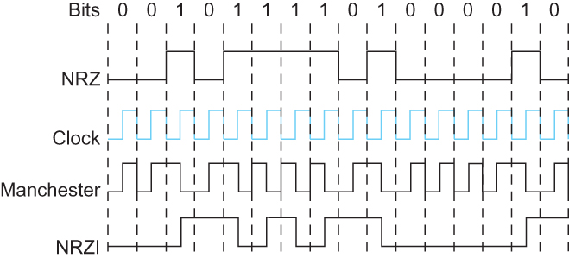
(1) 常用编码方式
inversion
Manchester = NRZ异或Clock

Slide 58
(1) 常用编码方式
曼彻斯特编码的编码方法是将每个码元再分成两个相等的间隔。
码元1是由高至低电平转换，即其前半个码元的电平为高电平，后半个码元的电平为低电平。
码元0则正好相反，从低电平到高电平的变换，即其前半个码元的电平为低电平，后半个码元的电平为高电平。

Slide 59
(1) 常用编码方式
这种编码的好处是可以保证在每一个码元的正中间出现一次电平的转换，即这个正中间跳变提供了时钟定时，这对接收端提取同步信号是非常有利的。
但是从曼彻斯特编码的波形图不难看出其缺点，就是它所占的频带宽度比原始的基带信号增加了一倍。
Notes:
(紧挨的两个跳变表示半个位周期)

Slide 60
(1) 常用编码方式
曼彻斯特编码还有一个变种叫做差分曼彻斯特编码，这种差分曼彻斯特编码与上面讲的曼彻斯特编码有着共同的特点。
即在每一个码元的正中间有一次电平的变换，这种编码在表示码元1时，其前半个码元的电平与上一个码元的后半个码元的电平一样 (见图中的实心箭头)；
但若码元为0，则其前半个码元的电平与上一个码元的后半个码元的电平相反(见图中的空心箭头)，即用每位开始时有无电平的跳变来表示 0 或1 的编码。

Slide 61
(1) 常用编码方式
不论码元是1或0，在每个码元的正中间的时刻，一定要有一次电平的转换。
差分曼彻斯特编码需要较复杂的技术，但可以获得较好的抗干扰性能。

Slide 62
(2) 基本的带通调制方法
基带信号往往包含有较多的低频成分，甚至有直流成分，而许多信道并不能传输这种低频分量或直流分量。
为了解决这一问题，就必须对基带信号进行调制 (modulation)。
最基本的二元制调制方法有以下几种：
调幅 (AM)：载波的振幅随基带数字信号而变化。
调频 (FM)：载波的频率随基带数字信号而变化。
调相 (PM)：载波的初始相位随基带数字信号而变化。

Slide 63
(2) 基本的带通调制方法
基带信号
0
1
0
0
1
1
1
0
0
ASK
FSK
PSK
Notes:
ASK: S=N r=1 B=(1+d)S d∈[0,1)
FSK: S=N r=1 B=(1+d)S + 2△f d∈[0,1)
PSK: S=N r=1 B=(1+d)S d∈[0,1)
AM: B=2B
FM: B=2(1+β)B where β is a factor which depends on modulation technique with a common value of 4.
PM: B=2(1+β)B
Although, the formula, B=2(1+β)B, shows the same bandwidth for FM and PM, the value of β is lower in the case of PM (around 1 for narrowband and 3 for wideband).

Slide 64
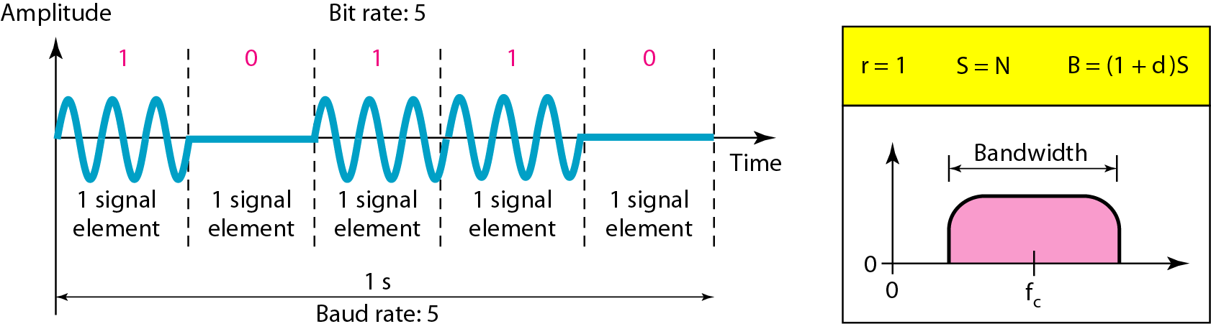
A Conceptual View of Binary ASK
The required bandwidth for analog transmission of digital data is proportional to the signal rate.
Binary Amplitude Shift Keying

Slide 65
正交振幅调制 QAM (Quadrature Amplitude Modulation)
为了达到更高的信息传输速率，必须采用技术上更为复杂的多元制的振幅相位混合调制方法。
举例
(r,ϕ)
r
例如：
可供选择的相位有 12 种，而对于每一种相位有 1 或 2 种振幅可供选择。总共有 16 种组合，即 16 个码元。
由于 4 bit 编码共有 16 种不同的组合，因此这 16 个点中的每个点可对应于一种 4 bit 的编码。数据传输率可提高 4 倍。
ϕ
不是码元越多越好。若每一个码元可表示的比特数越多，则在接收端进行解调时要正确识别每一种状态就越困难，出错率增加。

Slide 66
第2章 物理层
2.1 物理层的基本概念
2.2 数据通信的基础知识
数据通信系统的模型
有关信道的几个基本概念
信道的极限容量
2.3 物理层下面的传输媒体
导引型传输媒体
非导引型传输媒体
2.4 信道复用技术
频分复用、时分复用和统计时分复用
波分复用
码分复用
2.5 数字传输系统
2.6 宽带接入技术
ADSL技术
光纤同轴混合网(HFC 网)
FTTx 技术

Slide 67
信道的极限容量
任何实际的信道都不是理想的，在传输信号时会产生各种失真以及带来多种干扰。
码元传输的速率越高，或信号传输的距离越远，或噪声干扰越大，或传输媒体质量越差，在信道的输出端的波形的失真就越严重。

Slide 68
数字信号通过实际的信道
有失真，但可识别
失真大，无法识别
实际的信道
(带宽受限、有噪声、干扰和失真)
发送信号波形
接收信号波形
实际的信道
(带宽受限、有噪声、干扰和失真)
发送信号波形
接收信号波形

Slide 69
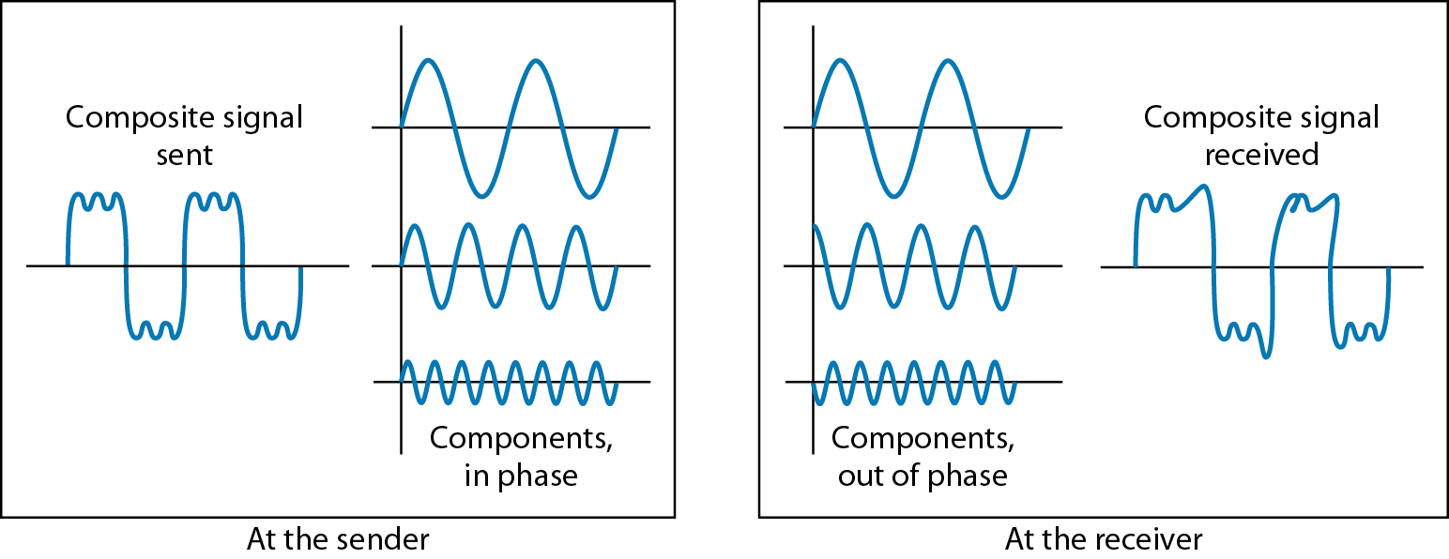
What is meant by Distortion?
Unfortunately, all transmission facilities diminish different Fourier components by different amounts, thus introducing distortion.
Notes:
Unfortunately, all transmission facilities diminish different Fourier components by different amounts, thus introducing distortion.

Slide 70
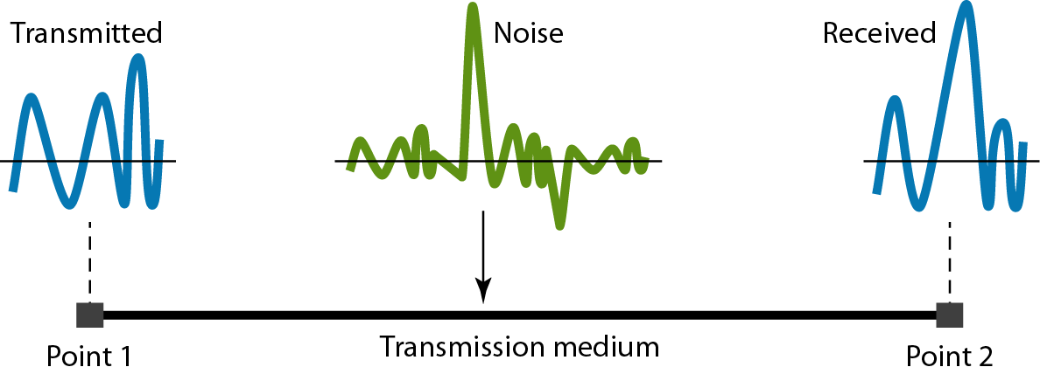
What is meant by Noise?

Slide 71
信道的极限容量
从概念上讲，限制码元在信道上的传输速率的因素有以下两个。
(1) 信道能够通过的频率范围 (即带宽)
(2) 信噪比 (信号的平均功率和噪声的平均功率之比，常记为S/N，该比例没有单位)。
但也常使用decibel来表示信噪比
信噪比 (db)= 10log₁₀ ^{(S/N)} (db)

Slide 72
(2) 信噪比
噪声存在于所有的电子设备和通信信道中。
噪声是随机产生的，它的瞬时值有时会很大。因此噪声会使接收端对码元的判决产生错误。
但噪声的影响是相对的。如果信号相对较强，那么噪声的影响就相对较小。
例如，当 S/N = 10 时，信噪比为 10 dB，而当 S/N = 1000时，信噪比为 30 dB。

Slide 73
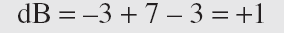
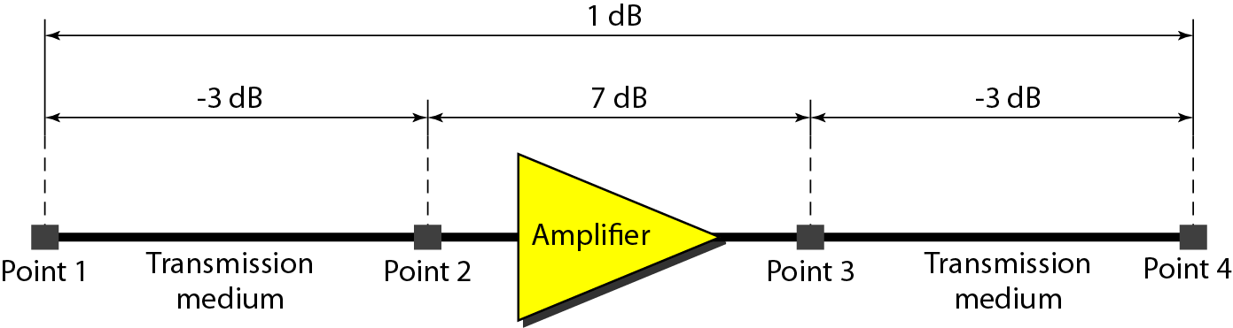
Decibel
The decibel (dB) measures the relative strengths of two signals or one signal at two different points.
One reason that engineers use the decibel to measure the changes in the strength of a signal is that decibel numbers can be added (or subtracted) when we are measuring several points (cascading) instead of just two.

Slide 74
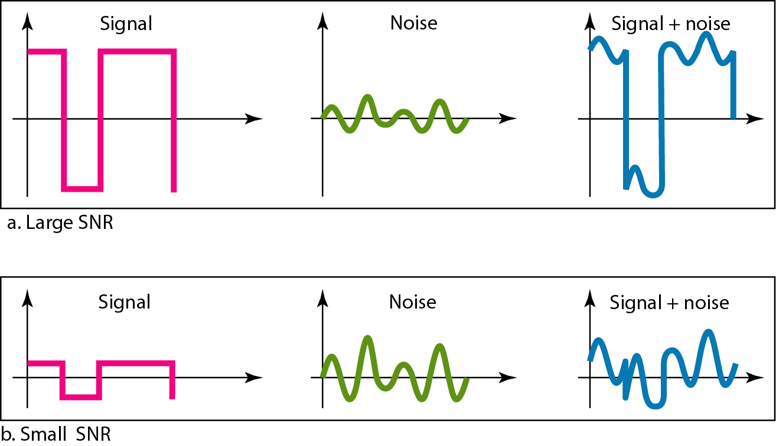
Two cases of SNR: a high SNR and a low SNR

Slide 75
奈氏准则
1924 年，奈奎斯特(Nyquist)就推导出了著名的奈氏准则。
他给出了在假定的理想条件下，为了避免码间串扰，码元的传输速率的上限值。
在任何信道中，码元传输的速率是有上限的，否则就会出现码间串扰的问题，使接收端对码元的判决(即识别)成为不可能。
如果信道的频带越宽，也就是能够通过的信号高频分量(Fourier component)越多，那么就可以用更高的速率传送码元而不出现码间串扰。

Slide 76
奈氏(Nyquist)准则 —— 理想低通信道
理想低通信道的最高码元传输速率 = 2W Baud
W 是理想低通信道的带宽，单位为赫(Hz)
能通过
不能通过
0
频率(Hz)
W (Hz)
每赫带宽的理想低通信道的最高码元传输速率是每秒2个码元。
Baud是波特，是码元传输速率的单位，1波特为每秒传送1个码元。

Slide 77
另一种形式的奈氏准则 —— 理想带通矩形特性信道
理想带通矩形特性信道的最高码元传输速率 = W Baud
W 是理想带通信道的带宽，单位为赫(Hz)
不能通过
能通过
不能通过
0
频率(Hz)
W (Hz)
每赫带宽的带通信道的最高码元传输速率是每秒 1 个码元。

Slide 78
要强调以下两点
实际的信道所能传输的最高码元速率，要明显地低于奈氏准则给出上限数值。
波特(Baud)和比特(bit)是两个不同的概念。
波特是码元传输的速率单位(每秒传多少个码元)。
码元传输速率也称为调制速率、波形速率或符号速率 (symbol rate)。
比特是信息量的单位。

Slide 79
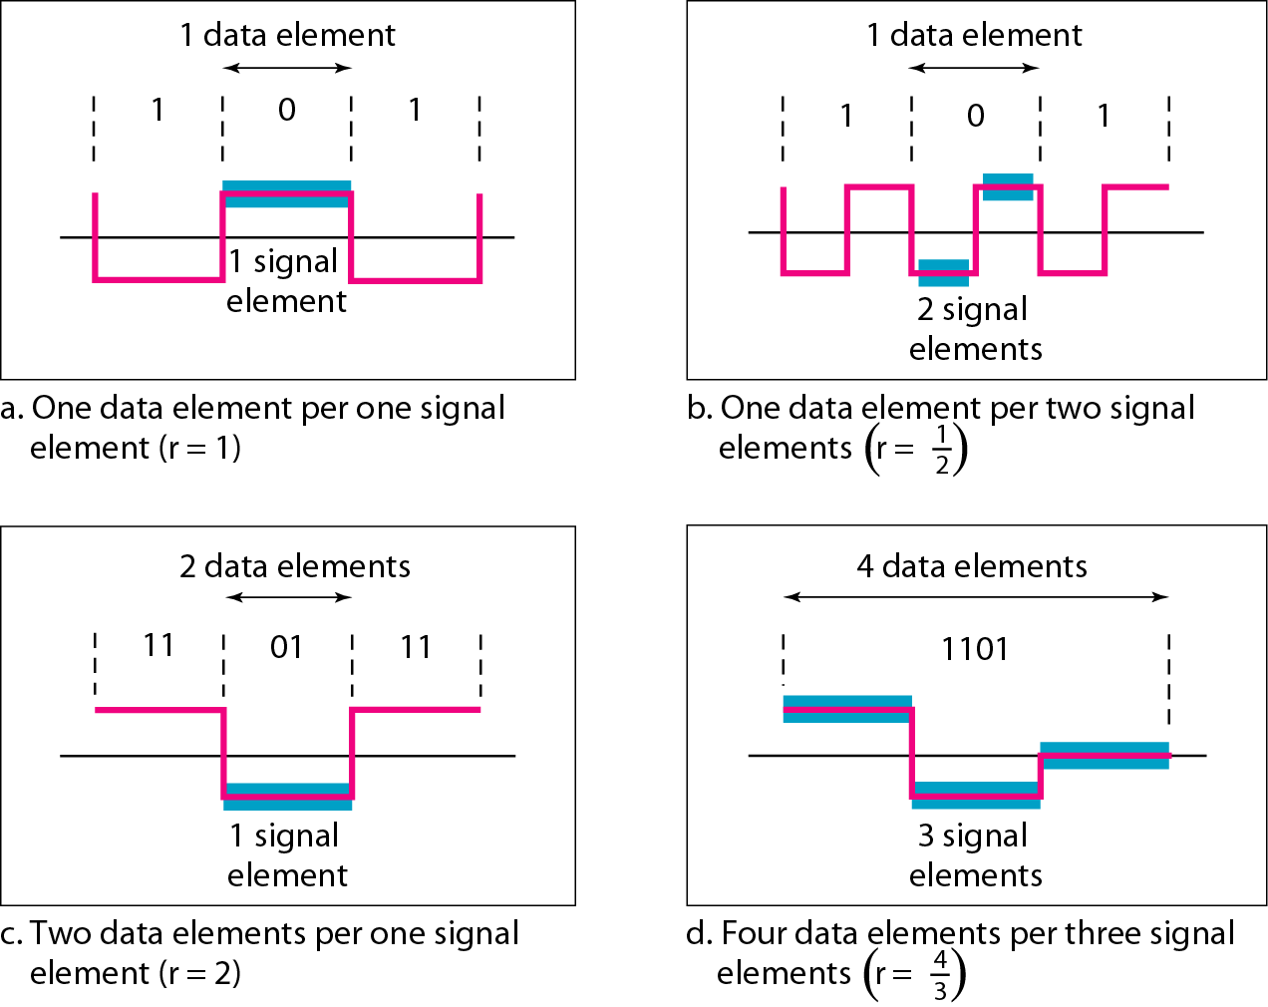
Signal element (码元) versus data element (比特)
车少人多是效率(r)

Slide 80
要注意
信息的传输速率“比特/秒”与码元的传输速率“波特”在数量上却有一定的关系。
若1个码元只携带1bit 的信息量，则“比特/秒”和“波特”在数值上相等。
若1个码元携带 n bit 的信息量，则 M Baud 的码元传输速率所对应的信息传输速率为 M*n b/s。

Slide 81
信道的极限信息传输速率率
在1948年，香农(Shannon)用信息论的理论推导出了带宽受限且有高斯白噪声干扰的信道的极限、无差错的信息传输速率。
信道的极限信息传输速率率C可表达为
C = W log₂(1 + S/N) b/s
W为信道的带宽(以Hz为单位)；
S为信道内所传信号的平均功率；
N为信道内部的高斯噪声功率。
Chenzhe: 信道允许通过的带宽限制允许通过的码元速率(码间串扰)，从而限制发送器或网卡的传输速率。
Notes:
信道允许通过的带宽限制允许通过的码元，从而限制发送器或网卡的传输速率。

Slide 82
香农公式表明
信道的带宽或信道中的信噪比越大，则信息的极限传输速率就越高。
香农公式的意义在于：只要信息传输速率[针对发送器]低于信道的极限信息传输速率[针对信道]，就一定可以找到某种办法来实现无差错的传输。
若信道带宽 W 或信噪比S/N 没有上限 (当然实际信道不可能是这样的)，则率 C 也就没有上限。
实际信道上能够达到的信息传输速率要比香农的极限传输速率低不少。

Slide 83
请注意
对于频带宽度已确定的信道，如果信噪比不能再提高了，并且码元传输速率也达到了上限值，那么还有办法提高信息的传输速率。
这就是用编码的方法让每一个码元携带更多比特的信息量。

Slide 84
码元及所携带比特的信息量
code element = signal element?

Slide 85
Example
We can calculate the theoretical highest bit rate of a regular telephone line.
A telephone line normally has a bandwidth of 3000Hz (300 to 3300Hz) assigned for data communications.
The signal-to-noise ratio is usually 3162.
For this channel the capacity is calculated as

Slide 86
Example
This means that the highest bit rate for a telephone line is 34.860 kbps.
If we want to send data faster than this, we can either increase the bandwidth of the line or improve the signal-to-noise ratio.

Slide 87
Example
The signal-to-noise ratio is often given in decibels.
Assume that SNR_{dB} = 36 and the channel bandwidth is 2 MHz.
The theoretical channel capacity can be calculated as

Slide 88
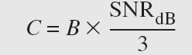
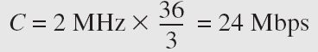
Example 0.40
For practical purposes, when the SNR is very high, we can assume that SNR + 1 is almost the same as SNR.
In these cases, the theoretical channel capacity can be simplified to
For example, we can calculate the theoretical capacity of the previous example as

Slide 89
奈氏准则和香农公式在数据通信系统中的作用范围
源系统
传输系统
目的系统
源点
发送器
传输
系统
接收器
终点
输入信息
输入数据
发送的
信号
接收的
信号
输出数据
输出信息
码元传输速率受
奈氏准则的限制
信息传输速率受
香农公式的限制

Slide 90
第2章 物理层
2.1 物理层的基本概念
2.2 数据通信的基础知识
数据通信系统的模型
有关信道的几个基本概念
信道的极限容量
2.3 物理层下面的传输媒体
导引型传输媒体
非导引型传输媒体
2.4 信道复用技术
频分复用、时分复用和统计时分复用
波分复用
码分复用
2.5 数字传输系统
2.6 宽带接入技术
ADSL技术
光纤同轴混合网(HFC 网)
FTTx 技术

Slide 91
物理层下面的传输媒体
传输媒体也称为传输介质或传输媒介，它就是数据传输系统中在发送器和接收器之间的物理链路。
传输媒体可分为两个大类，即导引型(guided)传输媒体和非导引型(unguided)传输媒体。
在导引型传输媒体中，电磁波(electromagnetic wave) 被导引沿着固定媒体(铜线或光纤)传输。
非导引型传输媒体就是指自由空间(free space)，在非导引型传输媒体中电磁波的传输称为无线传输。

Slide 92
物理层下面的传输媒体
电信领域使用的电磁波的频谱
f
(Hz)
10⁰ 10² 10⁴ 10⁶ 10⁸ 10¹⁰ 10¹² 10¹⁴ 10¹⁶ 10¹⁸ 10²⁰ 10²² 10²⁴
无线电
微波
红外线
X射线
γ
射线
可见光
紫外线
(Hz)
10⁴ 10⁵ 10⁶ 10⁷ 10⁸ 10⁹ 10¹⁰ 10¹¹ 10¹² 10¹³ 10¹⁴ 10¹⁵ 10¹⁶
f
双绞线
卫星
光纤
同轴电缆
地面微波
海事
无线电
调幅
无线电
调频
无线电
移动
无线电
电视
波段
LF
MF
HF
VHF
UHF
SHF
EHF
THF

Slide 93
第2章 物理层
2.1 物理层的基本概念
2.2 数据通信的基础知识
数据通信系统的模型
有关信道的几个基本概念
信道的极限容量
2.3 物理层下面的传输媒体
导引型传输媒体
非导引型传输媒体
2.4 信道复用技术
频分复用、时分复用和统计时分复用
波分复用
码分复用
2.5 数字传输系统
2.6 宽带接入技术
ADSL技术
光纤同轴混合网(HFC 网)
FTTx 技术

Slide 94
导引型传输媒体
双绞线
最常用的传输媒体。
模拟传输和数字传输都可以使用双绞线，其通信距离一般为几到十几公里。
屏蔽双绞线 STP (Shielded Twisted Pair)
带金属屏蔽层
无屏蔽双绞线 UTP (Unshielded Twisted Pair)

Slide 95
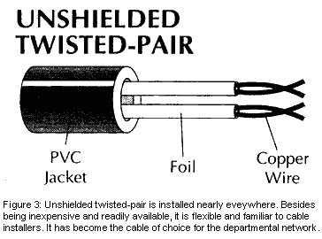
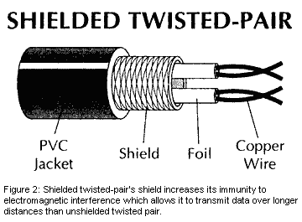
导引型传输媒体
聚氯乙烯套层
绝缘层
铜线
聚氯乙
烯套层
屏蔽层
铜线
绝缘层
(a) 无屏蔽双绞线
(b) 屏蔽双绞线
3 类线
5 类线
(c) 不同的绞合度的双绞线
双绞线的示意图

Slide 96
双绞线标准
1991年，美国电子工业协会 EIA (Electronic Industries Association) 和电信行业协会TIA (Telecommunications Industries Association) 联合发布了一个用于室内传送数据的无屏蔽双绞线和屏蔽双绞线的标准EIA/TIA-568。
1995年将布线标准更新为 EIA/TIA-568-A。
此标准规定了 5 个种类的 UTP 标准 (从 1 类线到 5 类线)。
对传送数据来说，现在最常用的UTP是5类线 (Category 5 或 CAT5)。

Slide 97
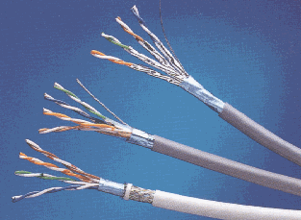
双绞线示意图

Slide 98
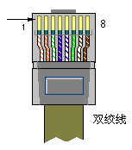
RJ-45连接器及电线色谱排列图
RJ: Registered Jack
EIA/TIA-568-A
3 类线
5 类线
不同的绞合度的双绞线

Slide 99
双绞线中电线的功能分配表
编号
功能
颜色
1
发送+
橙色/白色
2
发送-
橙色
3
接收+
绿色/白色
4
保留
蓝色
5
保留
蓝色/白色
6
接收-
绿色
7
保留
棕色/白色
8
保留
棕色

Slide 100
近端串扰
近端串扰NEXT(Next End Crosstalk)是双绞线性能中的一个重要指标，它是指来自一对导体的信号在另一对导体上发生的耦合(coupling)现象。
这些导体可能是连接头中的金属针或是线缆中的线对。
近端指的是耦合发生在被传输的信号进入链路时又耦合到同一端的接收导体，即近端发送的信号被近端接受线收到。

Slide 101
常用的绞合线的类别、带宽和典型应用
绞合线类别 | 带宽 | 线缆特点 | 典型应用
3 | 16 MHz | 2对4芯双绞线 | 模拟电话；曾用于传统以太网
4 | 20 MHz | 4对8芯双绞线 | 曾用于令牌环局域网
5 | 100 MHz | 与4类相比增加了绞合度 | 传输速率不超过100 Mbit/s的应用
5E (超5类) | 100 MHz | 与5类相比衰减更小 | 传输速率不超过1 Gbit/s的应用
6 | 250 MHz | 与5类相比改善了串扰等性能 | 传输速率高于1 Gbit/s的应用
7 | 600 MHz | 使用屏蔽双绞线 | 传输速率高于10 Gbit/s的应用

Slide 102
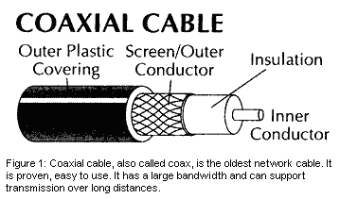
2. 导引型传输媒体
同轴电缆
同轴电缆具有很好的抗干扰特性，被广泛用于传输较高速率的数据。
同轴电缆的带宽取决于电缆的质量。
50 Ω 同轴电缆 —— LAN / 数字传输常用
75 Ω 同轴电缆 —— 有线电视 / 模拟传输常用
绝缘保护套层
外导体屏蔽层
绝缘层
内导体
同轴电缆的结构

Slide 103
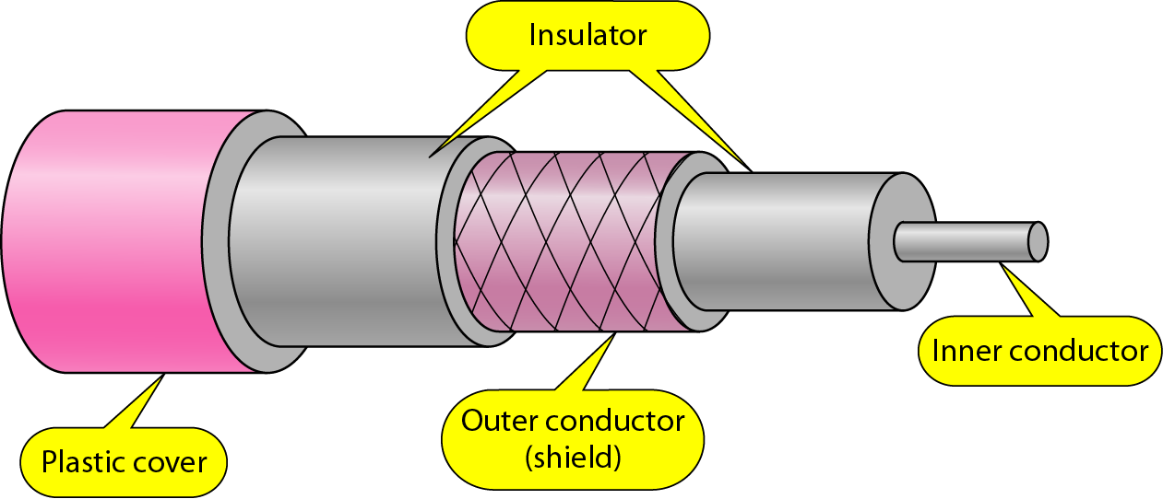
2. 同轴电缆

Slide 104
3. 导引型传输媒体
光缆
光纤是光纤通信的传输媒体。
由于可见光的频率非常高，约为 10⁸ MHz 的量级，因此一个光纤通信系统的传输带宽远远大于目前其他各种传输媒体的带宽。

Slide 105
3. 光线在光纤中的折射
包层
折射角
包层
（低折射率的媒体）
纤芯
纤芯
（高折射率的媒体）
入射角
包层
（低折射率的媒体）
光线在光纤中的折射
当光线从高折射率的媒体射向低折射率的媒体时，其折射角将大于入射角。因此，如果入射角足够大，就会出现全反射，光也就沿着光纤传输下去。

Slide 106
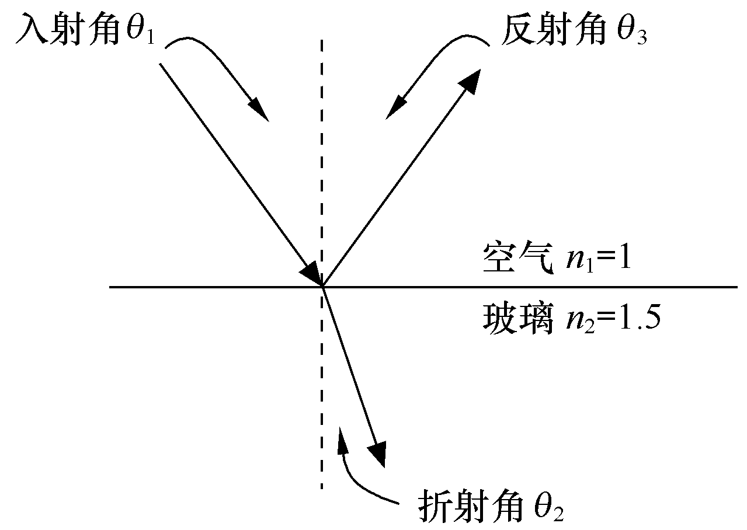
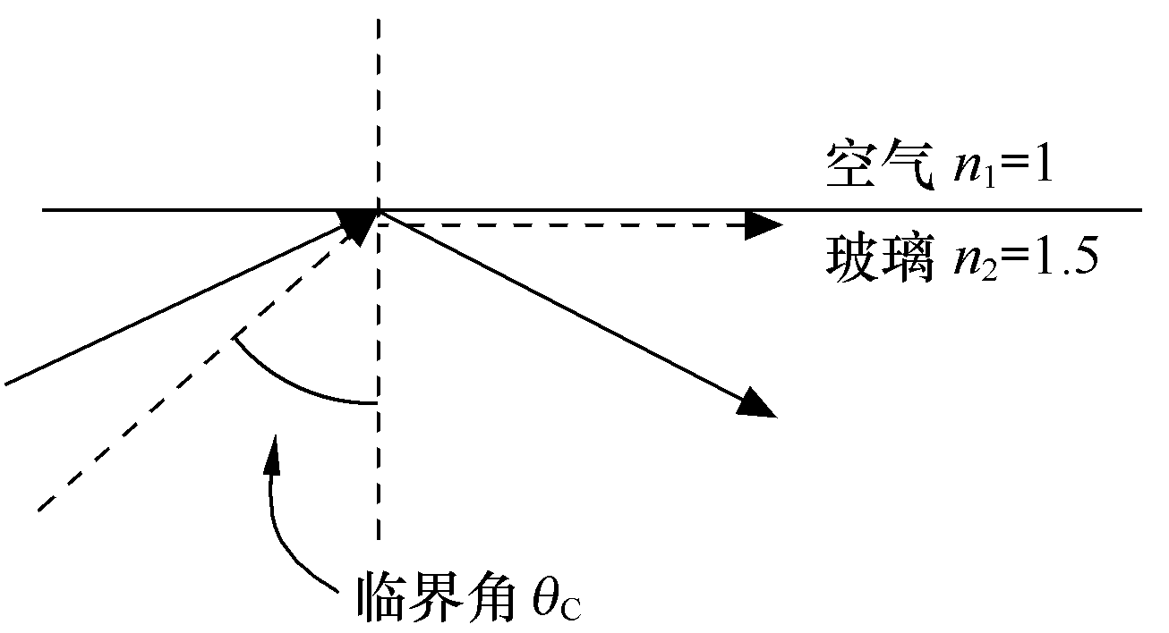
当一条光线照射到两种介质相接的边界时， 入射光线分成两束：反射光线和折射光线 (如图所示)。
n₂sinθ₂
n₁sinθ₁
图2. 光的反射
图1. 光的折射
斯涅耳定律(Snell's Law)给出了定义这些光线方向的规则：θ₁ = θ₃
n₁sinθ₁ = n₂sinθ₂
全反射是光信号在光纤中传播的必要条件。
Notes:
We shall see that(7. 5. 25)is none other than the celebrated Snell's law applied to elastic waves.

Slide 107
光纤的工作原理
低折射率
(包层)
高折射率
(纤芯)
光线在纤芯中传输的方式是不断地全反射
光波在纤芯中的传播
只要从纤芯中射到纤芯表面的光线的入射角大于某个临界角度，就可产生全反射。

Slide 108
多模光纤与单模光纤
多模光纤
可以存在多条不同角度入射的光线在一条光纤中传输。这种光纤就称为多模光纤。
单模光纤
若光纤的直径减小到只有一个光的波长，则光纤就像一根波导那样，它可使光线一直向前传播，而不会产生多次反射。
这样的光纤称为单模光纤。

Slide 109
多模光纤与单模光纤
光脉冲在多模光纤中传输时会逐渐展开，造成失真。因此，多模光纤只适合近距离传输。
多模光纤
逐渐展开
输入脉冲
输出脉冲
输入脉冲
单模光纤
输出脉冲
多模光纤(a) 和单模光纤(b) 的比较
Notes:
光脉冲在多模光纤中传输时会逐渐展开，造成失真。

Slide 110
光纤通信中使用的光波的波段
常用的三个波段的中心分别位于850 nm, 1300 nm 和 1550 nm。
所有这三个波段都具有25000~30000 GHz 的带宽，可见光纤的通信容量非常大。

Slide 111
光缆的结构大致可分为缆芯(Cable Core)和保护层(Sheath) 两大部分，下图为四芯光缆剖面的示意图。
intensive core
图2-11. 四芯光缆剖面示意图
Notes:
intensive core

Slide 112
光纤连网
当采用光纤连网时，常常将一段段点到点的链路串接起来构成一个环路，通过T形接头连接到计算机。
T形接头有两种：无源的和有源的。
无源的T形接头由于完全是无源的，因此非常可靠。
有源的T形接头实际上就是一个有源转发器。

Slide 113
光纤连网
LED: light-emitting diode
图. 使用有源转发器的光纤环路
Notes:
LED: light-emitting diode

Slide 114
光纤的优点
光纤不仅具有通信量非常大的优点，而且还具有其它的一些特点。
通信容量非常大。
传输损耗小，中继距离长，对远距离传输特别经济。
抗雷电和电磁干扰性能好。这在有大电流脉冲干扰的环境下尤为重要。
无串音干扰，保密性好，也不易被窃听或窃取数据。
体积小，重量轻。

Slide 115
第2章 物理层
2.1 物理层的基本概念
2.2 数据通信的基础知识
数据通信系统的模型
有关信道的几个基本概念
信道的极限容量
2.3 物理层下面的传输媒体
导引型传输媒体
非导引型传输媒体
2.4 信道复用技术
频分复用、时分复用和统计时分复用
波分复用
码分复用
2.5 数字传输系统
2.6 宽带接入技术
ADSL技术
光纤同轴混合网(HFC 网)
FTTx 技术

Slide 116
非导引型传输媒体
将自由空间称为“非导引型传输媒体”。
无线传输所使用的频段很广。
短波通信(即高频通信)主要是靠电离层的反射，但短波信道的通信质量较差，传输速率低。
微波在空间主要是直线传播。
传统微波通信有两种方式：
地面微波接力通信
卫星通信

Slide 117
无线传输可使用的频段很广
频 段 名 称 |  | 频 率 范 围 | 波 长 范 围
长 波 中 波 短 波 超短波 |  | 30kHz～300kHz (LF) 300kHz～3MHz (MF) 3MHz～30MHz (HF) 30MHz～300MHz (VHF) | 10000 m～1000 m 1000 m～100 m 100 m～10 m 10 m～1 m
微 波 | 分米波 | 0.3 GHz～3 GHz (UHF) | 100 dm～10 dm
 | 厘米波 | 3 GHz～30 GHz (SHF) | 10 cm～1 cm
 | 毫米波 | 30 GHz～300 GHz (EHF) | 10 mm～1 mm
无线电波频段的划分

Slide 118
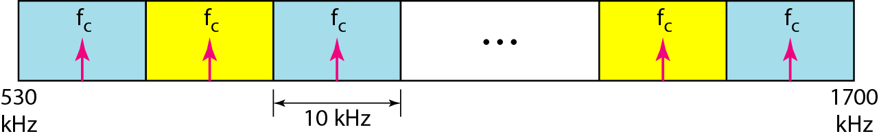
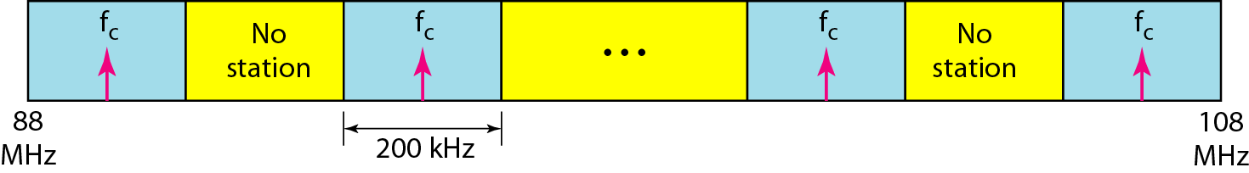
AM and FM band allocation
Figure AM band allocation
Figure FM band allocation

Slide 119
无线传输可使用的频段很广
Night Sky
短波
超短波
微波

Slide 120
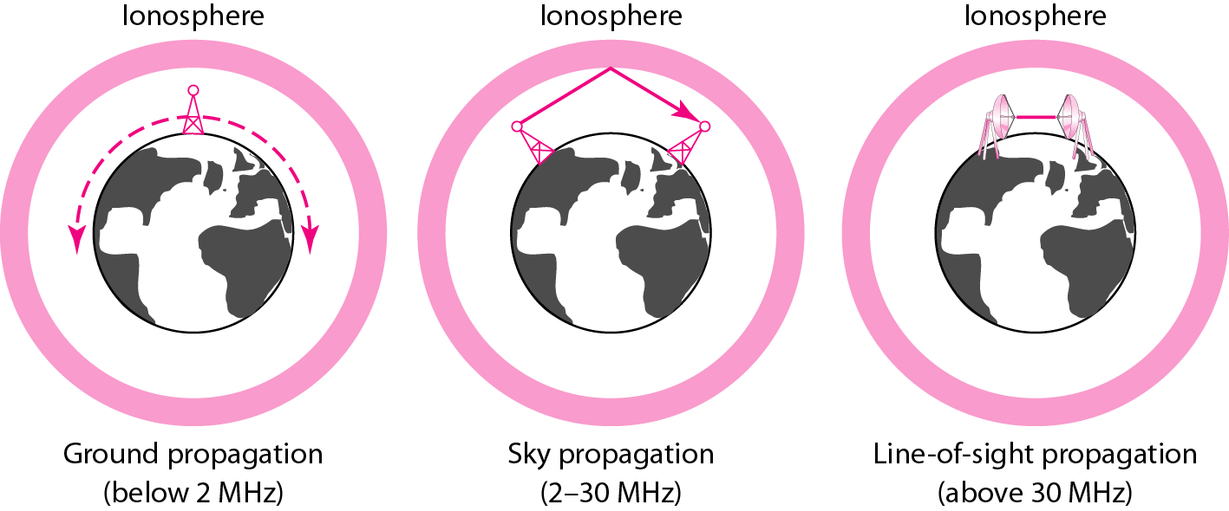
短波通信(即高频通信)主要依靠 电离层(ionosphere)的反射
短波通信
300MHz ~ 300GHz

Slide 121
短波通信(即高频通信)主要依靠电离层ionosphere的反射
短波通信主要是靠电离层的反射。
但电离层的不稳定所产生的衰落现象和电离层反射所产生的多径效应(multipath effect)，使得短波通信的通信质量较差。
因此，当必须使用短波无线电台传送数据时，一般都是低速传输，即速率为一个标准模拟话路传几十至几百比特/秒。
只有在采用复杂的调制解调技术后，才能使数据的传输速率达到几千比特/秒。

Slide 122
地面微波接力通信
两个地面站之间传送
距离：50 — 100 km
地面站之间的直视线路
微波传送塔
地球

Slide 123
地面微波接力的优点
微波接力通信可传输电话、电报、图像、数据等信息。其主要特点是：
微波波段频率很高，其频段范围也很宽，因此其通信信道的容量很大；
因为工业干扰和天电干扰的主要频谱(spectrum)成分比微波频率低得多，对微波通信的危害比对短波和米波通信小得多，因而微波传输质量较高；
与相同容量和长度的电缆载波通信比较，微波接力通信建设投资少，见效快，易于跨于山区、江河。

Slide 124
地面微波接力的缺点
当然，微波接力通信也存在如下的一些缺点：
相邻站之间必须直视[常称为视距LOS(Line of Sight)]，不能有障碍物，有时一个天线发射出的信号也会分成几条略有差别的路径到达接收天线，因而造成失真；
微波的传播有时也会受到恶劣气候(atrocious weather)的影响；
与电缆通信系统比较，微波通信的隐蔽性和保密性较差；
对大量中继站的使用和维护要耗费一定的人力和物力。

Slide 125
卫星通信
卫星通信就是利用位于3万6千公里高空的人造地球同步卫星(artificial earth synchronous satellite)作为太空无人值守的[unattended] 微波中继站的一种特殊形式的微波接力通信。
卫星通信可以克服地面微波通信的距离限制，其最大特点就是通信距离远，且通信费用与通信距离无关。
卫星通信的优点是：卫星通信的频带比微波接力通信更宽，通信容量更大，信号所受到的干扰也较小，误码率也较小，通信比较稳定可靠。
卫星通信的缺点是：传播时延较长。

Slide 126
地球同步卫星
与地面站相对固定位置
使用3个卫星覆盖全球
地球站到地球站的传播延迟时间长250 ~ 300ms
18,000公里
地球

Slide 127
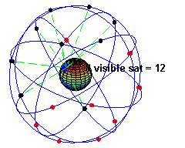
GPS卫星星座
Notes:
发射入轨能正常工作的GPS卫星的集合称为GPS卫星星座。
GPS卫星星座的空间部分是由24颗GPS工作卫星所组成。这些GPS工作卫星共同组成了GPS卫星星座，其中21颗为可用于导航的卫星，3颗为活动的备用卫星。
这24颗卫星分布在6个倾角为55°的轨道上绕地球运行。
卫星的运行周期约为12恒星时。每颗GPS工作卫星都发出用于导航定位的信号。
GPS用户正是利用这些信号来进行工作的。
任意时刻任何区域天顶不少于6个卫星，一般6-9颗，可见卫星。
GPS定位的基本原理是根据高速运动的卫星瞬间位置作为已知的起算数据，采用空间距离后方交会的方法，确定待测点的位置。
GPS satellites are uniformly distributed in a total of six orbits (i.e., there are four satellites per orbit) and they circle the earth twice a day at approximately 7000 miles per hour.
The number of satellites and their spatial distribution ensure that at least eight satellites can be seen simultaneously from almost anywhere on the planet.
Each satellite constantly broadcasts coded radio waves (known as pseudorandom code) that contain information on the identity of the particular satellite, the location of the satellite, the satellite’s status (i.e., whether it is working properly), and the date and time a signal has been sent.
In addition to the satellites, GPS further relies on infrastructure on the ground to monitor satellite health, signal integrity, and orbital configuration.
At least six monitor stations located around the world constantly receive the data sent by the satellites and forward the information to a master control station (MCS).
The MCS (located near Colorado Springs, Colorado) uses the data from the monitor stations to compute corrections to the satellites’ orbital and clock information, which are then sent back to the appropriate satellites via ground antennas.

Slide 128
VSAT卫星通信
VSAT (Very Small Aperture Terminal，甚小孔径地球终端)是20世纪80年代末发展起来并于90年代得到广泛应用的新一代数字卫星通信系统。
VSAT网通常由一个卫星转发器、一个大型主站和大量的VSAT小站组成，能单双向传输数据、语音、图像、视频等多媒体综合业务。
VSAT具有很多优点，如：设备简单、体积小、耗电少、组网灵活、安装维护简便、通信效率高等，尤其适用于大量分散的业务量较小的用户共享主站，所以许多部门和企业多使用VSAT网来建设内部专用网。

Slide 129
VSAT卫星通信
卫星转发器
Out Door Unit
图 VSAT网络组成

Slide 130
无线局域网使用的ISM频段
要使用某一段无线电频谱(frequency spectrum)进行通信，通常必须得到本国政府有关无线电频谱管理机构的许可证。
但是，也有一些无线电频段是可以自由使用的。例如：ISM。各国的 ISM 标准有可能略有差别。
26 83.5 125
频带 MHz MHz MHz
…
…
…
…
频率 902 928 2.4 2.4835 5.725 5.850
MHz MHz GHz GHz GHz GHz
图2-12 无线局域网使用的ISM频段
Notes:
Industrial，Scientific, and Medical

Slide 131
第2章 物理层
2.1 物理层的基本概念
2.2 数据通信的基础知识
数据通信系统的模型
有关信道的几个基本概念
信道的极限容量
2.3 物理层下面的传输媒体
导引型传输媒体
非导引型传输媒体
2.4 信道复用技术
频分复用、时分复用和统计时分复用
波分复用
码分复用
2.5 数字传输系统
2.6 宽带接入技术
ADSL技术
光纤同轴混合网(HFC 网)
FTTx 技术

Slide 132
频分复用、时分复用和统计时分复用
复用 (multiplexing) 是通信技术中的基本概念。
它允许用户使用一个共享信道进行通信，降低成本，提高利用率。
A₁
A₂
B₁
B₂
C₁
C₂
(a) 使用单独的信道
A₁
A₂
+
+
( )
B₁
复用
分用
B₂
共享信道
C₁
C₂
(b) 使用共享信道
复用的示意图

Slide 133
频分复用 FDM (Frequency Division Multiplexing)
将整个带宽分为多份，用户在分配到一定的频带后，在通信过程中自始至终都占用这个频带。
频分复用的所有用户在同样的时间占用不同的带宽资源(请注意，这里的“带宽”是频率带宽而不是数据的发送速率)。
频率
频率 5
bandpass channel
频率 4
频率 3
频率 2
频率 1
时间

Slide 134
时分复用TDM (Time Division Multiplexing)
时分复用则是将时间划分为一段段等长的时分复用(TDM)帧。每一个时分复用的用户在每一个TDM帧中占用固定序号的时隙[这种复用也称为同步时分复用synchronous TDM]。
每一个用户所占用的时隙是周期性地出现(其周期就是TDM帧的长度)。
TDM信号也称为等时(isochronous)信号。
时分复用的所有用户是在不同的时间占用同样的频带宽度。

Slide 135
时分复用
频率
A 在 TDM 帧中
的位置不变
A
B
C
D
A
B
C
D
A
B
C
D
A
B
C
D
…
TDM 帧
TDM 帧
TDM 帧
TDM 帧
TDM 帧
时间

Slide 136
时分复用
频率
B 在 TDM 帧中
的位置不变
A
B
C
D
A
B
C
D
A
B
C
D
A
B
C
D
…
TDM 帧
TDM 帧
TDM 帧
TDM 帧
TDM 帧
时间

Slide 137
时分复用
频率
C 在 TDM 帧中
的位置不变
A
B
C
D
A
B
C
D
A
B
C
D
A
B
C
D
…
TDM 帧
TDM 帧
TDM 帧
TDM 帧
TDM 帧
时间

Slide 138
时分复用
频率
D 在 TDM 帧中
的位置不变
A
B
C
D
A
B
C
D
A
B
C
D
A
B
C
D
…
TDM 帧
TDM 帧
TDM 帧
TDM 帧
TDM 帧
时间

Slide 139
时分复用可能会造成线路资源的浪费
使用时分复用系统传送计算机数据时，由于计算机数据的突发性质，用户对分配到的子信道的利用率一般是不高的。
用户
时分复用
当某用户暂时无数据发送时，在时分复用帧中分配给该用户的时隙只能处于空闲状态。
A
a
a
t
①
B
b
b
t
②
a
b
b
c
c
a
d
t
C
c
c
t
③
#1
#2
#3
#4
④
D
d
t
4 个时分复用帧
time line
Notes:
time elapse

Slide 140
统计时分复用STDM (Statistic TDM)
STDM 帧不是固定分配时隙，而是按需动态地分配时隙。因此统计时分复用可以提高线路的利用率。
用户
统计时分复用
A
a
a
t
①
B
b
b
t
②
a
b
b
c
c
d
a
t
C
c
c
③
t
#1
#2
#3
④
D
d
t
3 个 STDM 帧

Slide 141
注意
最后强调一下，TDM帧和STDM帧都是物理层传送的比特流中所划分的帧。
这种“帧”和我们以后要讨论的数据链路层的“帧”是完全不同的概念，不可弄混。

Slide 142
第2章 物理层
2.1 物理层的基本概念
2.2 数据通信的基础知识
数据通信系统的模型
有关信道的几个基本概念
信道的极限容量
2.3 物理层下面的传输媒体
导引型传输媒体
非导引型传输媒体
2.4 信道复用技术
频分复用、时分复用和统计时分复用
波分复用
码分复用
2.5 数字传输系统
2.6 宽带接入技术
ADSL技术
光纤同轴混合网(HFC 网)
FTTx 技术

Slide 143
波分复用 WDM (Wavelength Division Multiplexing)
波分复用就是光的频分复用。使用一根光纤来同时传输多个光载波信号。
光调制器
光解调器
0 1550 nm
1 1551 nm
2 1552 nm
3 1553 nm
4 1554 nm
5 1555 nm
6 1556 nm
7 1557 nm
1550 nm 0
1551 nm 1
1552 nm 2
1553 nm 3
1554 nm 4
1555 nm 5
1556 nm 6
1557 nm 7
掺饵光纤放大器
20 Gb/s
EDFA
复
用
器
分
用
器
120 km
8×2.5 Gb/s
1310 nm
EDFA(Erbium Doped Fiber Amplifier, 掺饵光纤放大器)使用一根光纤来同时传输多个光载波信号。
Notes:
Erbium Doped Fiber Amplifier 掺饵光纤放大器.
使用一根光纤来同时传输多个光载波信号。

Slide 144
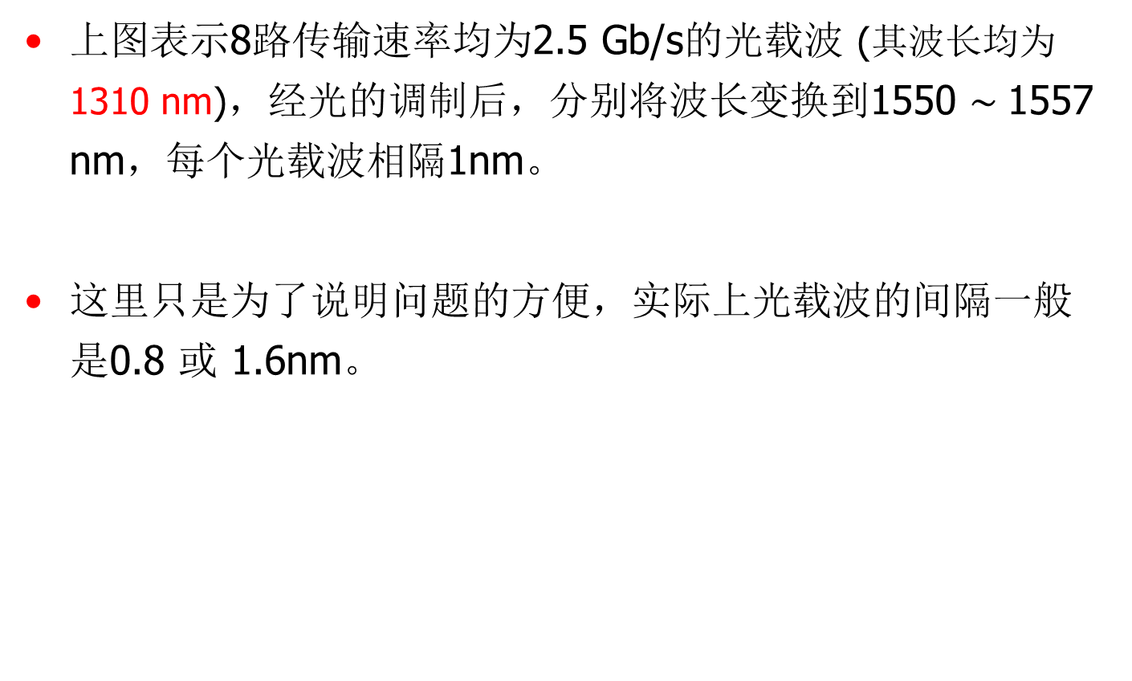
波分复用 WDM

Slide 145
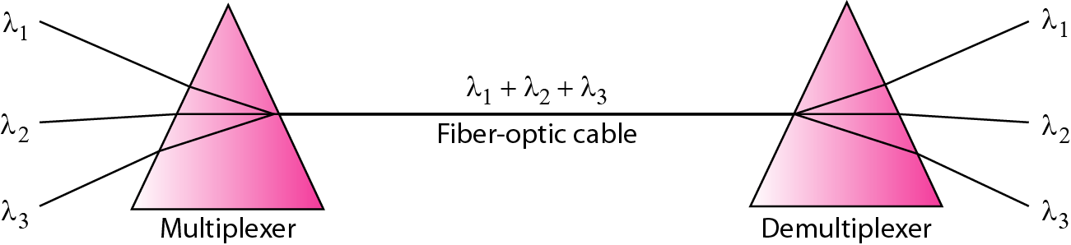
波分复用WDM
Figure Prisms (棱镜) in wavelength-division
multiplexing and demultiplexing

Slide 146
第2章 物理层
2.1 物理层的基本概念
2.2 数据通信的基础知识
数据通信系统的模型
有关信道的几个基本概念
信道的极限容量
2.3 物理层下面的传输媒体
导引型传输媒体
非导引型传输媒体
2.4 信道复用技术
频分复用、时分复用和统计时分复用
波分复用
码分复用
2.5 数字传输系统
2.6 宽带接入技术
ADSL技术
光纤同轴混合网(HFC 网)
FTTx 技术

Slide 147
码分复用CDM (Code Division Multiplexing)
常用的名词是码分多址 CDMA (Code Division Multiple Access)。
每一用户可以在同样的时间使用同样的频带进行通信。
由于各用户使用经过特殊挑选的不同码型，因此彼此不会造成干扰。
这种系统发送的信号有很强的抗干扰能力，其频谱类似于白噪声，不易被敌人发现。
每一个比特时间划分为m个短的间隔，称为码片(chip)。

Slide 148
码分复用CDM
采用CDMA可提高通信的话音质量和数据传输的可靠性，
减少干扰对通信的影响，增大通信系统的容量（是使用GSM的4～5倍），
降低手机的平均发送功率等等。

Slide 149
码片序列(chip sequence)
每个站被指派一个唯一的 m bit 码片序列。
如发送比特 1，则发送自己的 m bit 码片序列。
如发送比特 0，则发送该码片序列的二进制反码。
例如，S 站的 8 bit 码片序列是 00011011。
发送比特 1 时，就发送序列 00011011，
发送比特 0 时，就发送序列 11100100。
为了方便，我们按惯例将码片中的0写为-1，将1写成+1 。
S 站的码片序列：(–1 –1 –1 +1 +1 –1 +1 +1)

Slide 150
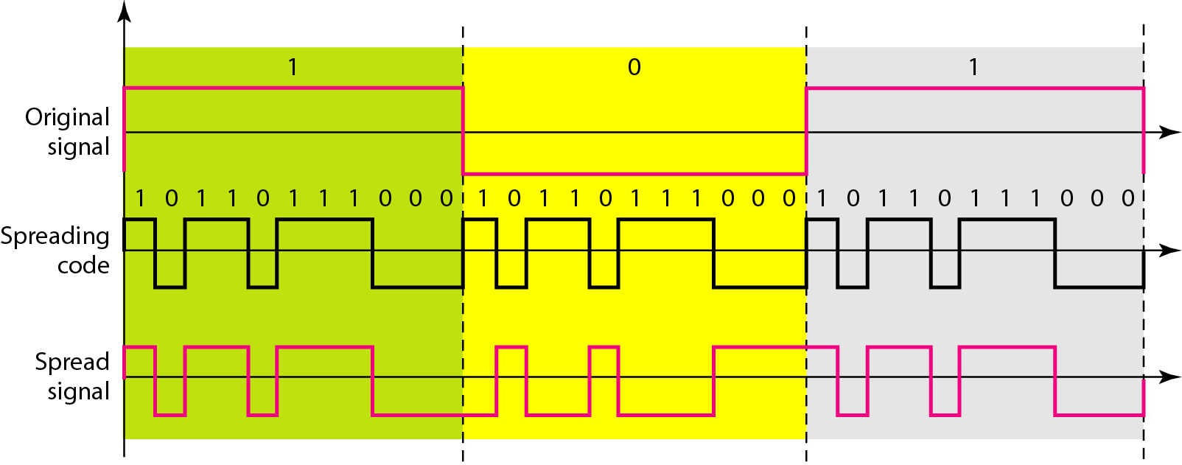
码分复用CDM
NRZL
Spread signal = Original signal * Spreading code
Notes:
Spread signal = Original signal * Spreading code

Slide 151
CDM的重要特点
每个站分配的码片序列不仅必须各不相同，并且还必须互相正交(orthogonal)。
在实用的系统中是使用伪随机码序列。

Slide 152
码片序列的正交关系
令向量 S 表示站 S 的码片向量，令 T 表示其他任何站的码片向量。
两个不同站的码片序列正交，就是向量S和T的规格化内积(normalized inner product)都是 0：
(2-3)

Slide 153
码片序列的正交关系举例
令向量 S 为(–1 –1 –1 +1 +1 –1 +1 +1)，
向量 T 为(–1 –1 +1 –1 +1 +1 +1 –1)。
把向量 S 和 T 的各分量值代入(2-3)式就可看出这两个码片序列是正交的。

Slide 154
正交关系的另一个重要特性
任何一个码片向量和该码片向量自己的规格化内积都是1 。
一个码片向量和该码片反码的向量的规格化内积值是 –1。

Slide 155
CDM的工作原理
数据码元比特
1
1
0
t
m 个码片
S 站的码片序列 S
t
发
送
端
S 站发送的信号 S_{x}
t
T 站发送的信号 T_{x}
t
总的发送信号 S_{x} + T_{x}
t
接
收
端
规格化内积 S • S_{x}
t
规格化内积 S • T_{x}
t

Slide 156
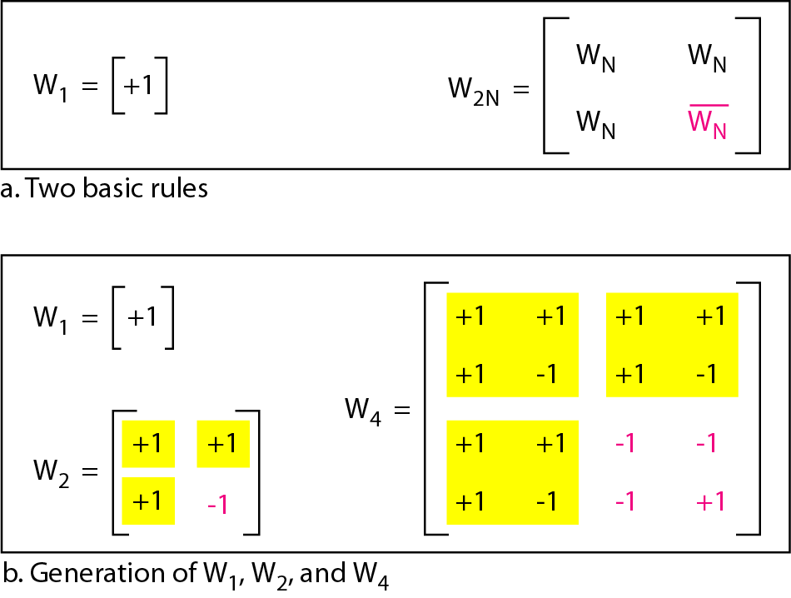
Code Chip Sequence Generation
Figure General rule and examples of creating Walsh tables

Slide 157
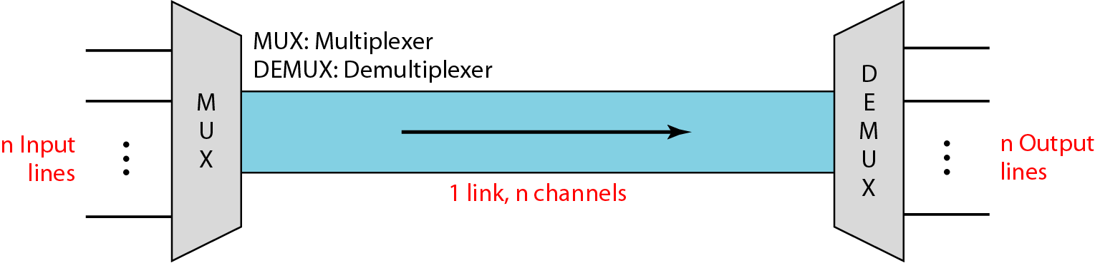
What is meant by channel (信道或通道)?
transmission media such as wire, cable, fiber, air, and a underlying network, and so on, are abstracted as a link.
抽象或理解或称呼为
Link 链路
划分或复用成或某用户部分时间上使用
channel
或某一段时间上使用
或某一段频率

Slide 158
第2章 物理层
2.1 物理层的基本概念
2.2 数据通信的基础知识
数据通信系统的模型
有关信道的几个基本概念
信道的极限容量
2.3 物理层下面的传输媒体
导引型传输媒体
非导引型传输媒体
2.4 信道复用技术
频分复用、时分复用和统计时分复用
波分复用
码分复用
2.5 数字传输系统
2.6 宽带接入技术
ADSL技术
光纤同轴混合网(HFC 网)
FTTx 技术

Slide 159
2.5 数字传输系统
在早期电话网中，从市话局到用户电话机的用户线是采用最廉价的双绞线电缆，而长途干线采用的是频分复用 FDM 的模拟传输方式。
与模拟通信相比，数字通信无论是在传输质量上还是经济上都有明显的优势。
目前，长途干线大都采用时分复用 PCM [pulse code modulation, 脉码调制] 的数字传输方式。
脉码调制 PCM 体制最初是为了在电话局之间的中继线上传送多路的电话。

Slide 160
早期电话网中FDM的模拟传输方式
What if a low-pass with wide bandwidth channel is available?
Notes:
What if a low pass and large-bandwidth channel is available?

Slide 161
数字传输系统
现在的数字传输系统均采用脉码编码调制 PCM (Pulse Code Modulation)体制。
信号
t
采样周期 T
采样
t
编码
t
0010
1100
1001
0011
解码
t
还原
t

Slide 162
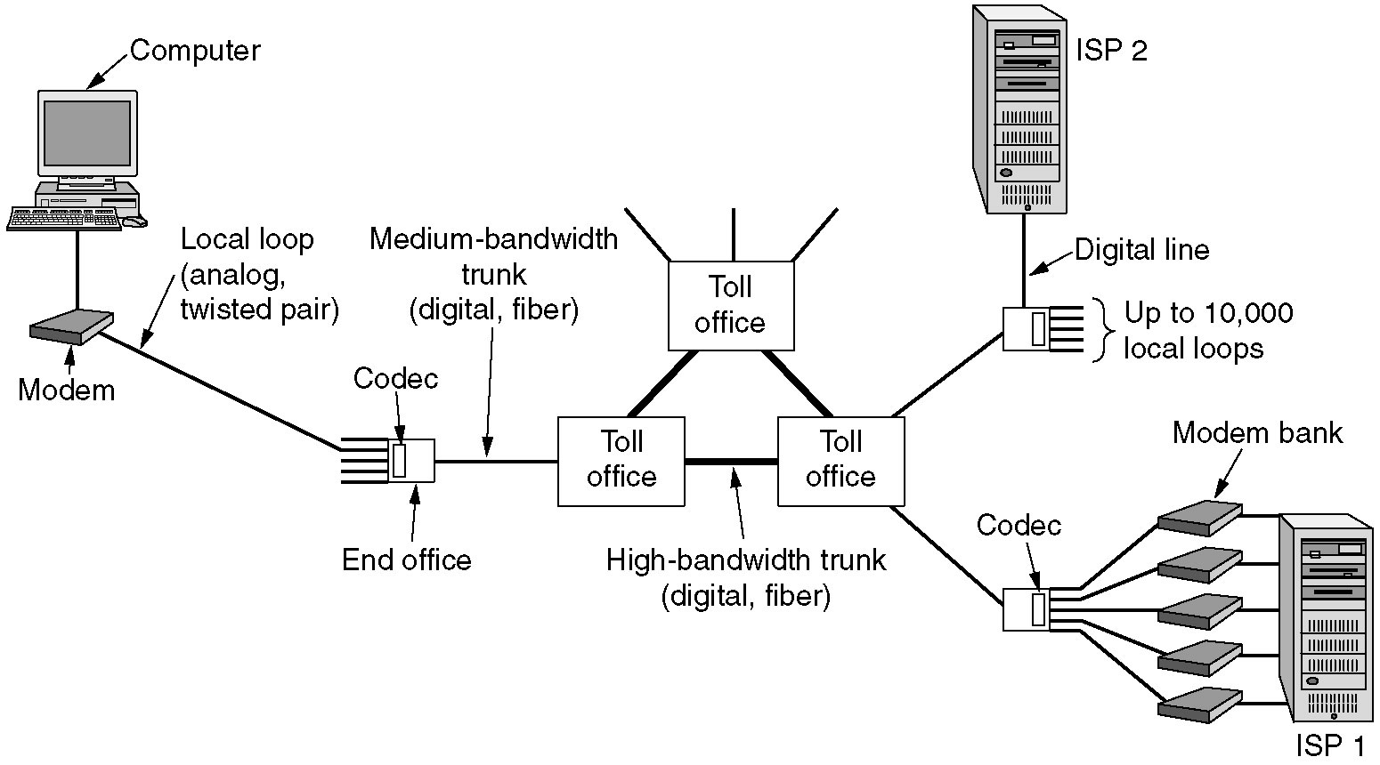
目前长途干线大都采用PCM (Pulse Code Modulation)的数字传输方式
网线
Codec = Code + decode
Notes:
The use of both analog and digital transmissions for a computer to computer call.
Conversion is done by the modems and Codecs.

Slide 163
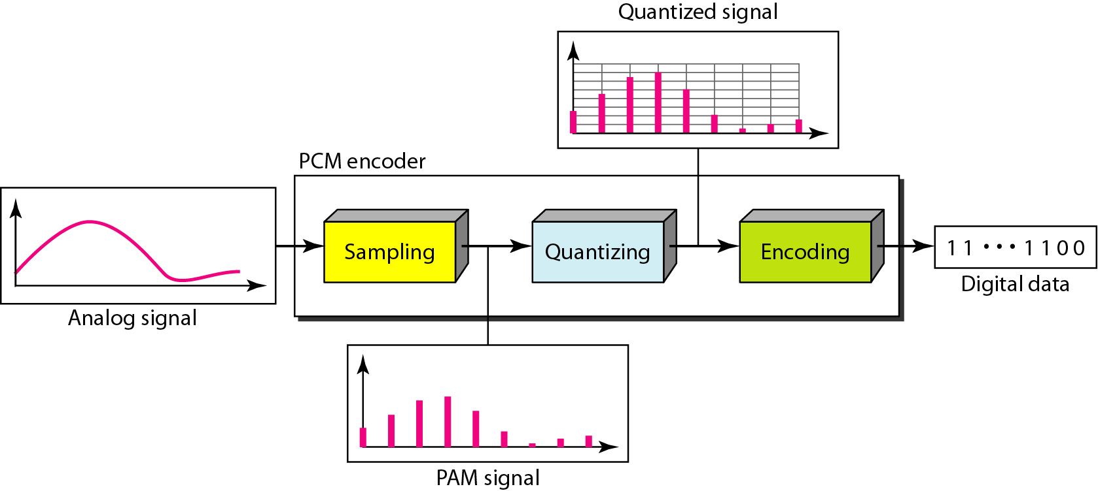
1. 脉码调制 PCM 体制
采样
量化
编码
PAM: Pulse Amplitude Modulation
An analog signal has infinitely many levels of intensity over a period of time.
Figure Components of PCM encoder
Notes:
An analog signal has infinitely many levels of intensity (强度) over a period of time.

Slide 164
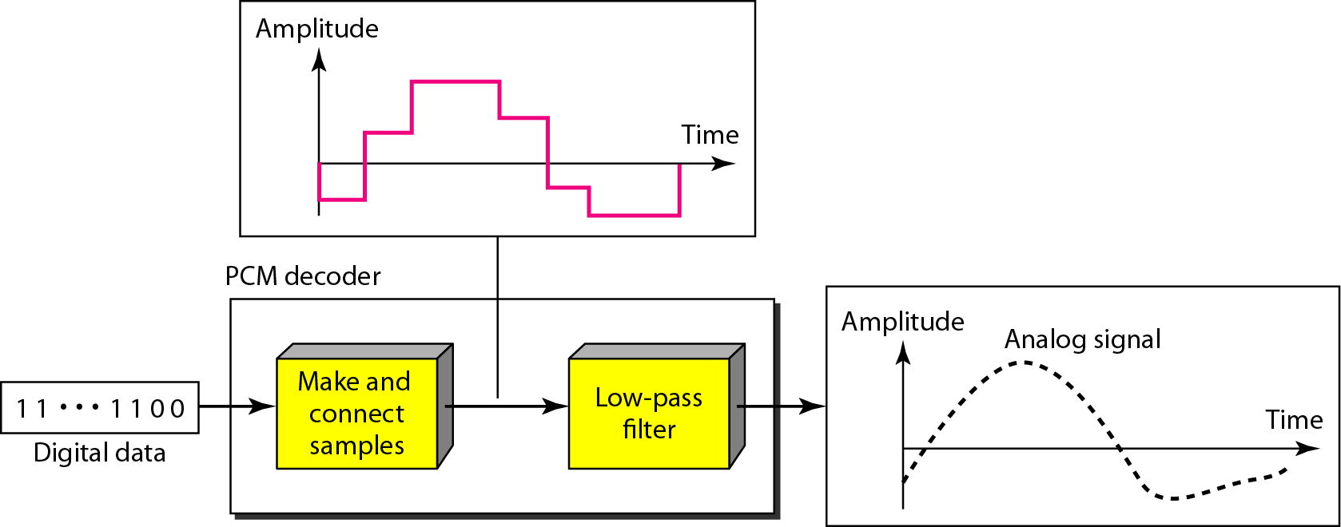
1. 脉码调制 PCM 体制
Sample duration
Figure Components of a PCM decoder
Notes:
hold

Slide 165
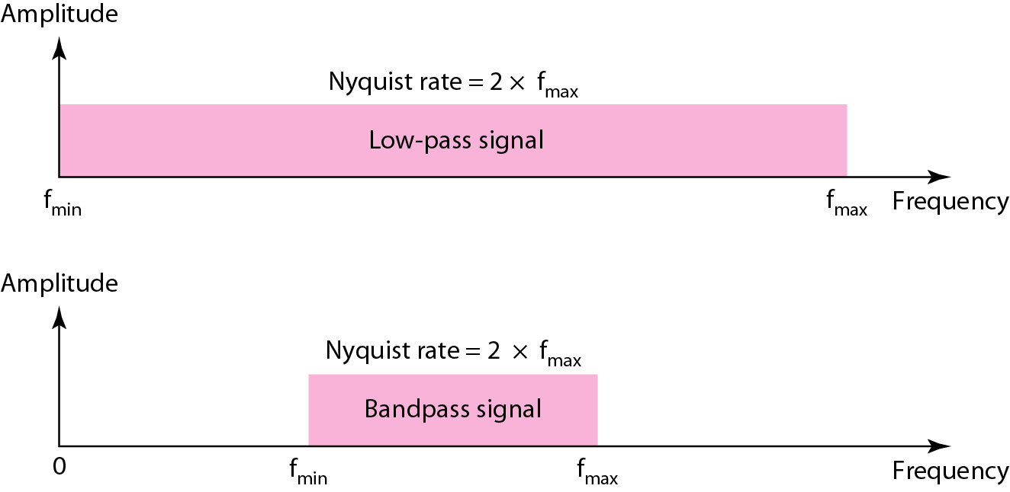
Nyquist Sampling Rate
Figure Nyquist sampling rate for low-pass and bandpass signals

Slide 166

Three different sampling methods for PCM
A high-speed switch is turned on for only the small period of time when the sampling occurs
The most common sampling method, called sample and hold, however, create flat-top (方顶) samples by using a circuit.
Notes:
Ideal Sampling
In ideal sampling, pulses from the analog signal are sampled.
This is an ideal sampling method and cannot be easily implemented.
(2) Natural Sampling
In natural sampling, a high-speed switch is turned on for only the small period of time when the sampling occurs.
The result is a sequence of samples that retains the shape of the analog signal.
(3) Sample and Hold
The most common sampling method, called sample and hold, however, create flat-top samples (方顶样本) by using a circuit.

Slide 167

Sampling of a clock with only one hand
Sample Period T_{s} =1/4 T
Notes:
Sample Period Ts =

Slide 168
数字传输系统
为了有效地利用传输线路，通常总是将许多个话路的PCM信号用时分复用TDM的方法装成帧(即时分复用帧)，然后在送往线路上一帧接一帧地 (frame by frame) 传输。
注意，时分复用是所有的用户在不同的时间，即在分配自己的专用时隙(slot) 占用大家共享的公共的信道 (因而不会发生干扰)。
但从频率域来看，大家所占用的频率范围却都是一样的。

Slide 169

T1 —北美的24路PCM
信令编码

Slide 170

T-1 frame structure

Slide 171
E1 — 欧洲的30路PCM
CH1
CH1
CH2
CH2
…
2.048 Mb/s
…
CH15
CH15
CH16
CH16
CH17
传输线路
CH17
…
…
CH30
CH30
时分复用帧
时分复用帧
时分复用帧
t
T
8 bit
CH0
CH1
CH2
…
CH15
CH16
CH17
…
CH30
CH31
CH0
15 个话路
15 个话路
T = 125 us
时隙CH0用作帧同步用，时隙CH16用来传送信令 (如用户的拨号信令)

Slide 172
数字传输系统
脉码调制PCM体制最初是为了在电话局之间的中继线上传送多路的电话。
由于历史上的原因，PCM 有两个互不兼容的国际标准，即北美的24路 PCM (简称为T1) 和欧洲的30路 PCM (简称为 E1)。
我国采用的是欧洲的E1标准。
E1的速率是2.048 Mb/s，而T1的速率是1.544 Mb/s。
当需要有更高的数据率时，可采用复用的方法。

Slide 173

T1 digital hierarchy (数字分级体系)
DS: Digital Service
home
village
town
county
city

Slide 174
当需要有更高的数据率时，可以采用复用的方法。
×4
×7
×6
×4
系统
一次群
二次群
三次群
四次群
五次群
北美
体制
符号
T1
T2
T3
T4
话路数
24
96
672
4032
速率(Mbit/s)
1.544
6.312
44.736
274.176
欧洲
体制
符号
E1
E2
E3
E4
E5
话路数
30
120
480
1920
7680
速率(Mbit/s)
2.048
8.448
34.368
139.264
565.148

Slide 175
数字传输系统
早期的数字传输系统存在着许多缺点。其中最主要的是以下两个方面：
(1) 速率标准不统一
如果不对高次群(group) 的数字传输速率进行标准化，国际范围的高速数据传输就很难实现，因为高次群的数字传输速率的转换十分困难。
(2) 不是同步传输
在过去相当长的时间，为了节约经费，各国的数字网主要是采用准同步方式。
这时，必须采用复杂的脉冲填充方法才能补偿由于频率不准确而造成的定时误差。这就给时分复用和分用带来许多麻烦。

Slide 176
2. 同步光纤网 SONET和同步数字系列SDH
为了解决上述问题，美国在1988年首先推出了一个数字传输标准，叫做同步光纤网SONET (Synchronous Optical Network) 。
整个的同步网络的各级时钟都来自一个非常精确的主时钟。
SONET为光纤传输系统定义了同步传输的线路速率等级结构，其传输速率以51.84 Mb/s为基础，
大约对应于T3/E3的传输速率，此速率对电信号称为第 1 级同步传送信号 (Synchronous Transport Signal)，即STS-1。
此速率对光信号则称为第 1 级光载波 OC-1，OC 表示 Optical Carrier。

Slide 177

An STS-1 and an STS-n frame
grid

Slide 178

STS-1 frame overheads
Synchronous Payload Encapsulation
Notes:
synchronous payload encapsulation 同步负载封装

Slide 179

STS-1 Frame Overheads
Notes:
From Data Communications and networking, 4th edition
The synchronous payload envelope (SPE) contains the user data and the overhead related to the user data (path overhead) .
One SPE does not necessarily fit it into one STS-1 frame; it may be split between two frames, as we will see shortly.
This means that the path overhead, the leftmost column of an SPE, does not necessarily align with the section or line overhead.
The path overhead must added first to the user data to create an SPE, and then an SPE can be inserted into one or two frames.
Path overhead consists of 9 bytes.
The labels, functions, and arrangement of these bytes are shown in Figure 17.9.
Path parity byte (B3)
Byte B3 is for bit interleaved parity, like bytes B1 and B2, but calculated over SPE bits.
It is actually calculated over the previous SPE in the stream.
Path signal label byte (C2)
Byte C2 is the path identification byte.
It is used to identify different protocols used at higher levels (such as IP or ATM) whose data are being carried in the SPE.

Slide 180
Frame, Byte, and Bit Transmission
If we sample a voice signal and use 8 bits (1 byte) for each sample, we can say that each byte in a SONET frame can carry information from a digitized voice channel.
In other words, an STS-1 signal can carry 774 voice channels simultaneously [810 minus required bytes for overhead, (90－3－1) ×9 = 774] .

Slide 181

Note
Each byte in a SONET frame can carry a digitized voice channel.

Slide 182

STS-1 frames in transmission

Slide 183
Example
Find the data rate of an STS-1 signal.
Solution
STS-1, like other STS signals, sends 8000 frames per second.
Each STS-1 frame is made of 9 by (1×90) bytes.
Each byte is made of 8 bits. The data rate is

Slide 184
Example
Find the data rate of an STS-3 signal.
Solution
STS-3, like other STS signals, sends 8000 frames per second.
Each STS-3 frame is made of 9 by (3×90) bytes.
Each byte is made of 8 bits. The data rate is

Slide 185
Note
In SONET, the data rate of an STS-n signal is n times the data rate of an STS-1 signal.

Slide 186
Example
What is the duration of an STS-1 frame? STS-3 frame? STS-n frame?
Solution
In SONET, 8000 frames are sent per second.
This means that the duration of an STS-1, STS-3, or STS-n frame is the same and equal to 1/8000 s, or 125 us.

Slide 187
Note
In SONET, the duration of any frame is 125 us.

Slide 188
同步数字系列 SDH
国际电信联盟电信标准化部 ITU-T 以美国标准SONET为基础，制订出国际标准同步数字系列 SDH (Synchronous Digital Hierarchy)。
一般可认为 SDH 与 SONET 是同义词。
SDH的基本速率为155.520 Mb/s，称为第 1 级同步传递模块 (Synchronous Transfer Module)，即 STM-1，相当于 SONET体系中的 OC-3 速率。
Notes:
ITU-T: International Telecommunication Union Telecommunication Standardization Sector

Slide 189

SONET rates
SONET /STS | SONET /OC | ITU-T | Rate (Mbps) | SPE (Mbps) | User (Mbps)
STS-1 | OC-1 |  | 51.840 | 50.112 | 49.536
STS-3 | OC-3 | STM-1 | 155.520 | 150.336 | 148.608
STS-9 | OC-9 | STM-3 | 466.560 | 451.008 | 445.824
STS-12 | OC-12 | STM-4 | 622.080 | 601.344 | 594.432
STS-18 | OC-18 | STM-6 | 933.120 | 902.016 | 891.648
STS-24 | OC-24 | STM-8 | 1244.160 | 1202.688 | 1188.864
STS-36 | OC-36 | STM-12 | 1866.230 | 1804.032 | 1783.296
STS-48 | OC-48 | STM-16 | 2488.320 | 2405.376 | 2377.728
STS-96 | OC-96 | STM-32 | 4976.640 | 4810.752 | 4755.456
STS-192 | OC-192 | STM-64 | 9953.280 | 9621.604 | 9510.912

Slide 190
SONET的OC级/STS级与SDH的STM级的对应关系
线路速率 (Mb/s) | SONET 符号 | ITU-T 符号 | 表示线路速率 的常用近似值
51.840 | OC-1/STS-1 | ⎯
155.520 | OC-3/STS-3 | STM-1 | 155 Mb/s
466.560 | OC-9/STS-9 | STM-3
622.080 | OC-12/STS-12 | STM-4 | 622 Mb/s
933.120 | OC-18/STS-18 | STM-6
1244.160 | OC-24/STS-24 | STM-8
2488.320 | OC-48/STS-48 | STM-16 | 2.5 Gb/s
4976.640 | OC-96/STS-96 | STM-32
9953.280 | OC-192/STS-192 | STM-64 | 10 Gb/s
39813.120 | OC-768/STS-768 | STM-256 | 40 Gb/s

Slide 191
SONET/SDH 标准的意义
使不同的数字传输体制在 STM-1 等级上获得了统一。
第一次真正实现了数字传输体制上的世界性标准。
已成为公认的新一代理想的传输网体制。
SDH 标准也适合于微波和卫星传输的技术体制。

Slide 192
2. SONET 和 SDH
SDH/SONET定义了标准光信号，规定了波长为 1310 nm和1550 nm的激光源。
在物理层为宽带接口使用了帧技术以传递信息，为数字信号的复用和操作过程定义了帧结构。

Slide 193

A simple network using SONET equipment

Slide 194

SONET
SONET layers compared with OSI or the Internet layers
Notes:
Photonic layer

Slide 195
SONET的体系结构
SDH
终端
SDH
终端
复用器
或
分用器
复用器
或
分用器
转发器
转发器
段
段
段
(section)
(section)
(section)
线路 (line)
路径 (path)
路径层
路径层
线路层
线路层
线路层
线路层
段层
段层
段层
段层
段层
段层
光子层
光子层
光子层
光子层
光子层
光子层

Slide 196

Device-layer relationship in SONET

Slide 197
SONET 标准
SONET标准定义了四个光接口层，可对应于OSI的物理层和数据链路层。
光子层 (Photonic Layer)
处理跨越光缆的比特传送，并负责进行同步传送信号STS的电信号和光载波OC的光信号之间的转换。
在此层由电光转换器进行通信。
段层(Section Layer)
在光缆上传送 STS-N 帧，有成帧和差错检测功能。

Slide 198

SONET 标准
线路层 (Line Layer)
负责路径层的同步和复用，以及交换的自动保护。
Figure Automatic protection switching (APS) in linear networks

Slide 199
SONET 标准
路径层(Path Layer)
处理路径端接设备PTE (Path Terminating Element)之间的业务的传输，这里PTE是具有SONET能力的交换机。
路径层还具有与非SONET网络的接口。

Slide 200

字节交替 (Byte Interleaving)

Slide 201

An STS-3 frame

Slide 202

Dropping and adding STS-1 frames in an Add/Drop Multiplexer(分插复用器)

Slide 203

A combination of rings in a SONET network (SONET网络中环的组合)

Slide 204
第2章 物理层
2.1 物理层的基本概念
2.2 数据通信的基础知识
数据通信系统的模型
有关信道的几个基本概念
信道的极限容量
2.3 物理层下面的传输媒体
导引型传输媒体
非导引型传输媒体
2.4 信道复用技术
频分复用、时分复用和统计时分复用
波分复用
码分复用
2.5 数字传输系统
2.6 宽带接入技术
ADSL技术
光纤同轴混合网(HFC 网)
FTTx 技术

Slide 205
2.6 宽带接入技术
用户要连接到互联网，必须先连接到某个ISP。
在互联网的发展初期，用户都是利用电话的用户线通过调制解调器连接到 ISP 的，电话用户线接入到互联网的速率最高只能达到 56 kbit/s。
美国联邦通信委员会 FCC (Federal Communications Commission) 认为只要双向速率之和超过200 kbit/s 就是宽带。

Slide 206
2.6 宽带接入技术
从宽带接入的媒体来看，可以划分为两大类：
有线宽带接入
无线宽带接入
下面讨论有线的宽带接入

Slide 207

ADSL技术
非对称数字用户线 ADSL (Asymmetric Digital Subscriber Line) 技术就是用数字技术对现有的模拟电话用户线进行改造，使它能够承载宽带业务。
虽然标准模拟电话信号的频带被限制在300 ~ 3400 kHz的范围内，但用户线本身实际可通过的信号频率却超过1 MHz。

Slide 208
ADSL技术
ADSL技术就把 0~4 kHz 低端频谱留给传统电话使用，而把原来没有被利用的高端频谱留给用户上网使用。
DSL就是数字用户线 (Digital Subscriber Line)的缩写。
xDSL的前缀 x 则表示在数字用户线上实现的不同宽带方案。
ADSL (Asymmetric Digital Subscriber Line)：非对称数字用户线
HDSL (High speed DSL)：高速数字用户线
SDSL (Single-line DSL)：1 对线的数字用户线

Slide 209
xDSL 的几种类型
VDSL (Very high speed DSL)：甚高速数字用户线
DSL (Digital Subscriber Line)：用户线。
RADSL (Rate-Adaptive DSL)：速率自适应DSL，是ADSL 的一个子集，可自动调节线路速率。

Slide 210
ADSL的极限传输距离
ADSL的极限传输距离与数据率以及用户线的线径都有很大的关系(用户线越细，信号传输时的衰减就越大)，
而所能得到的最高数据传输速率与实际的用户线上的信噪比密切相关。
例如，0.5 毫米线径的用户线，传输速率为1.5 ~ 2.0 Mb/s 时可传送 5.5公里，但当传输速率提高到 6.1 Mb/s 时，传输距离就缩短为 3.7 公里。
如果把用户线的线径减小到 0.4 毫米，那么在 6.1 Mb/s的传输速率下就只能传送 2.7 公里。

Slide 211
ADSL 的特点
上行和下行带宽做成不对称的。
上行指从用户到 ISP，而下行指从 ISP 到用户。
ADSL在用户线(铜线)的两端各安装一个ADSL调制解调器。
我国目前采用的方案是离散多音调 DMT (Discrete Multi-Tone) 调制技术。
这里的“多音调”就是“多载波”或“多子信道”的意思。
Notes:
音调: 4.312 khz

Slide 212
通过ADSL连接Internet
RJ-11
RJ-45
POTS: Plain Old Telephone Service (老式电话服务) Splitter (分配器)
DSLAM: Data Subscriber Line Access Multiplexer (数字用户线接入复用器)
Notes:
RJ-11

Slide 213
DMT 技术
DMT调制技术采用频分复用的方法，把 26 kHz 以上一直到 1.104 MHz 的高端频谱划分为许多的子信道，其中25个子信道用于上行信道，而225个子信道用于下行信道。
每个子信道占据4 kHz带宽 (严格讲是4.3125 kHz) ，并使用不同的载波 (即不同的音调) 进行带通调制。
这种做法相当于在一对用户线上使用许多小的调制解调器并行地传送数据。

Slide 214

Discrete Multi-Tone Technique

Slide 215
Bandwidth division in ADSL
频谱
上行信道
下行信道
传统电话
…
…
频率
(kHz)
0
4
~40
~138
~1100

Slide 216
ADSL的数据率
由于用户线的具体条件往往相差很大(距离、线径、受到相邻用户线的干扰程度等都不同)，因此ADSL采用自适应调制技术使用户线能够传送尽可能高的数据率。
当 ADSL启动时，用户线两端的ADSL调制解调器就测试可用的频率、各子信道受到的干扰情况，以及在每一个频率上测试信号的传输质量。
可见ADSL不能保证固定的数据率。对于质量很差的用户线甚至无法开通ADSL。
通常下行数据率在32kb/s到 6.4 Mb/s之间，而上行数据率在 32 kb/s 到 640 kb/s 之间。

Slide 217
ADSL的组成
至 ISP
基于 ADSL 的接入网
端局或远端站
电话
分离器
PS
ATU-C
用户线
PS
ATU-C
ATU-R
区域宽带网
ATU-C
居民家庭
DSLAM
至本地电话局
数字用户线接入复用器 DSLAM (DSL Access Multiplexer)
接入端接单元 ATU (Access Termination Unit)
ATU-C (C 代表端局 Central Office)
ATU-R (R 代表远端 Remote)
电话分离器 PS (POTS Splitter)
Notes:
简易老式电话服务（Plain Old Telephone Service）

Slide 218
第二代 ADSL: ADSL2 (G.992.3 和 G.992.4) 和 ADSL2+ (G.992.5)
(1) 通过提高调制效率得到了更高的数据率。
例如，ADSL2 要求至少应支持下行 8 Mb/s、上行 800 kb/s的速率。
而 ADSL2+ 则将频谱范围从 1.1 MHz 扩展至 2.2 MHz (相应的子信道数据也增多了)，下行速率可达 16 Mb/s (最大传输速率可达25 Mb/s)，而上行速率可达 800 kb/s。

Slide 219
第二代 ADSL: ADSL2 (G.992.3 和 G.992.4)和ADSL2+ (G.992.5)
(2) 采用了无缝速率自适应技术SRA (Seamless Rate Adaptation)，可在运营中不中断通信和不产生误码的情况下，根据线路的实际状况，自适应地调整数据率。
(3) 改善了线路质量评测 (quality evaluation) 和故障定位 (failure location) 功能，这对提高网络的运行维护水平具有非常重要的意义。

Slide 220
第2章 物理层
2.1 物理层的基本概念
2.2 数据通信的基础知识
数据通信系统的模型
有关信道的几个基本概念
信道的极限容量
2.3 物理层下面的传输媒体
导引型传输媒体
非导引型传输媒体
2.4 信道复用技术
频分复用、时分复用和统计时分复用
波分复用
码分复用
2.5 数字传输系统
2.6 宽带接入技术
ADSL技术
光纤同轴混合网(HFC 网)
FTTx 技术

Slide 221
光纤同轴混合网HFC (Hybrid Fiber Coax)
HFC 网是在目前覆盖面很广的有线电视网CATV的基础上开发的一种居民宽带接入网。
HFC 网除可传送 CATV 外，还提供电话、数据和其他宽带交互型业务。
现有的 CATV 网是树形拓扑结构的同轴电缆网络，它采用模拟技术的频分复用对电视节目进行单向传输。
而HFC网则需要对CATV网进行改造。

Slide 222

Hybrid Fiber-Coaxial (HFC) network
Regional Cable Headend
Notes:
optical fiber vs. fiber optics
coaxial cable
antenna

Slide 223
(1) HFC网的主干线路采用光纤
HFC 网将原 CATV 网中的同轴电缆主干部分改换为光纤，并使用模拟光纤技术。
在模拟光纤中采用光的振幅调制AM，这比使用数字光纤更为经济。
光纤从头端(head end)连接到光纤结点(fiber node)，即光分配结点ODN(Optical Distribution Node)。
在光纤结点处光信号被转换为电信号。在光纤结点以下就是同轴电缆。

Slide 224
(2) HFC 网采用结点体系结构
光纤结点
同轴电缆
高带宽光纤
光纤
2~3 km
25 km
头端
switch
光纤
同轴电缆
光纤结点与头端的典型距离为25 km，而从光纤结点到其他用户的距离则不超过2~3 km.

Slide 225

Hybrid fiber-coaxial (HFC) networks
Notes:
SONET - Synchronous Optical Network 同步光纤网络
WDM - Wave Division Multiplexing 波分多路复用

Slide 226
(3) HFC 网具有双向传输功能，扩展了传输频带
下行信道
上行
信道
调频广播、模拟和数字电视、数据业务
频率(MHz)
5 65 87 1000
图2-24 我国的HFC网的频谱划分

Slide 227

Cable Network Architecture: Overview
Typically 500 to 5,000 homes
cable headend
cable distribution
network (simplified)
home

Slide 228

Cable Network Architecture: Overview
cable headend
cable distribution
network (simplified)
home

Slide 229

Cable Network Architecture: Overview
server(s)
cable headend
cable distribution
network
home

Slide 230
Cable Network Architecture: Overview
FDM:
C
O
N
T
R
O
L
V
I
D
E
O
V
I
D
E
O
V
I
D
E
O
V
I
D
E
O
V
I
D
E
O
V
I
D
E
O
D
A
T
A
D
A
T
A
1
2
3
4
5
6
7
8
9
Channels
cable headend
cable distribution network
home

Slide 231
(4) 每个家庭要安装一个用户接口盒
用户接口盒 UIB (User Interface Box) 要提供三种连接，即：
使用同轴电缆连接到机顶盒(set-top box)，然后再连接到用户的电视机。
使用双绞线连接到用户的电话机。
使用电缆调制解调器连接到用户的计算机。

Slide 232
电缆调制解调器 (cable modem)
电缆调制解调器cable modem 是为 HFC 网而使用的调制解调器。
电缆调制解调器最大的特点就是传输速率高。
其下行速率一般在 3 ∼ 10Mb/s之间，最高可达 30 Mb/s，而上行速率一般为 0.2 ∼ 2 Mb/s，最高可达10Mb/s。
电缆调制解调器比在普通电话线上使用的调制解调器要复杂得多，并且不是成对使用，而是只安装在用户端。

Slide 233
第2章 物理层
2.1 物理层的基本概念
2.2 数据通信的基础知识
数据通信系统的模型
有关信道的几个基本概念
信道的极限容量
2.3 物理层下面的传输媒体
导引型传输媒体
非导引型传输媒体
2.4 信道复用技术
频分复用、时分复用和统计时分复用
波分复用
码分复用
2.5 数字传输系统
2.6 宽带接入技术
ADSL技术
光纤同轴混合网(HFC 网)
FTTx 技术

Slide 234
FTTx 技术
FTTx (光纤到……) 也是一种实现宽带居民接入网的方案。这里字母 x 可代表不同意思。
光纤到家 FTTH (Fiber To The Home)：光纤一直铺设到用户家庭，可能是居民接入网最后的解决方法。
光纤到大楼 FTTB (Fiber To The Building)：光纤进入大楼后就转换为电信号，然后用电缆或双绞线分配到各用户。
光纤到路边 FTTC (Fiber To The Curb)：光纤铺到路边，从路边到各用户可使用星形结构双绞线作为传输媒体。

Slide 235
无源光配线网的组成
光网络单元
发往特定 ONU 的数据
下行
Broadcast
★
ONU
★●
电信号
头端
光分路器
光纤干线
★●
★●
◆
OLT
1:N
ONU
★●
…
光配线网采用波分复用，上行和下行分别使用不同的波长。
●
ONU
特定 ONU 发来的数据
光信号
★
★
ONU
上行
头端
光纤干线
★●
◆
◆
OLT
1:N
ONU
WDM/TDM
●
…
●
ONU
局端
光配线网(ODN)
用户端
Notes:
OLT(Optical Line Terminal)是连接到光纤干线的终端设备。
OLT把收到的下行数据发往无源的1:N光分路器(splitter)。
为了有效地利用光纤资源，在光纤干线和广大用户之间，还需要铺设一段中间的转换装置, 即光配线网ODN(Optical Distribution Network),使得数几十个家庭（1:N中的N）能够共享一根光纤干线。
无源的光配线网常称为无源光网络PON(Passive Optical Network)。
如果ONU在用户家中，那就是光纤到户FTTH了。
光配线网采用波分复用，上行和下行分别使用不同的波长。

Slide 236
第 2 章 物理层
We would like to be able to give you a one-sentence definition of the Internet, a definition that you can take home and share with your family and friends.
Alas, the Internet is very complex and ever changing, both in terms of its hardware and software, as well as in the services it provides.

